Slide 1
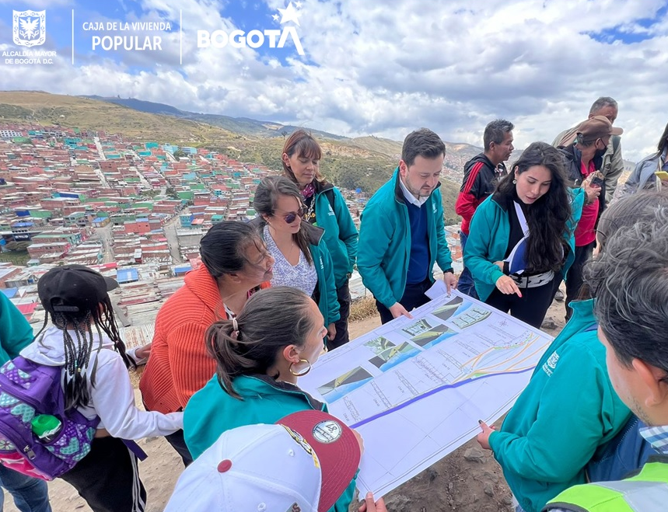


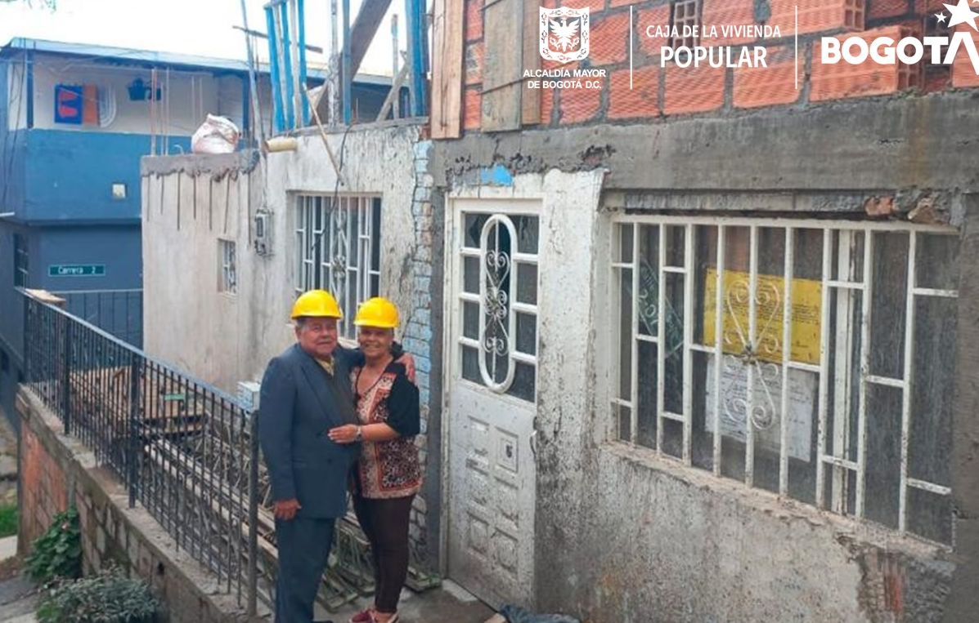
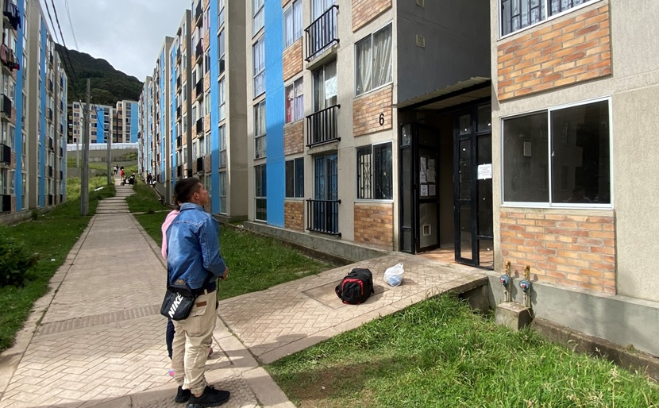
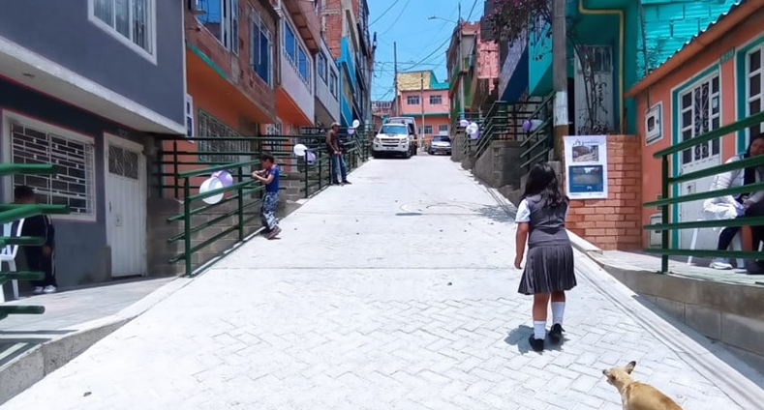
2º COMITÉ INSTITUCIONAL DE CORDINACIÓN DE CONTROL INTERNO
Enero del 2023
23 de mayo 2023

Slide 2
Agenda
Verificación del quórum.
Aprobación del orden del día.
Aprobación del acta de Comité del 27 de enero de 2023
Cumplimiento Plan Anual de Auditorías 2023.
Resultado Seguimiento al Plan de Mejoramiento Institucional 30 Mar 2023
Resultado Evaluación al Plan Anticorrupción y Atención al Ciudadano 30 Abr 2023
Propuesta Matriz de Riesgos de Corrupción (Inclusión Riesgos)
Resultado Seguimiento al Cumplimiento de las Metas PDD 30 Abril 2023
Estado de las PQRS I Trimestre del 2023
Proposiciones y Varios.

Slide 3
1. Verificación del Quórum
Dirección General
Oficina Asesora de Planeación
Oficina de Tecnologías de la Información y Comunicaciones TIC
Oficina Asesora de Comunicaciones
Dirección de Reasentamientos
Dirección de Urbanización y Titulaciones
Dirección de Mejoramiento de Vivienda
Dirección de Mejoramiento de Barrios
Dirección Jurídica
Dirección de Gestión Corporativa y CID
Subdirección Administrativa
Subdirección Financiera
Asesor de Control Interno (Con voz pero sin voto)

Slide 4
2. Aprobación del orden del día

Slide 5
3. Aprobación Acta del Comité del 27 de enero de 2023

Slide 6
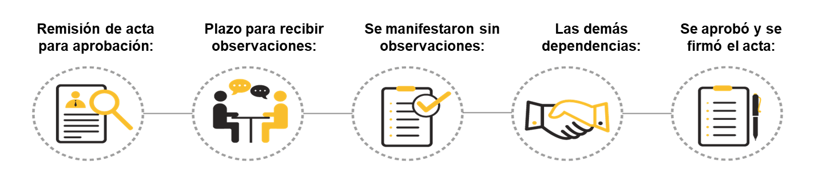
Aprobación del acta del Comité del 27 de enero de 2023
14feb2023-Correo electrónico
17feb2023-Correo electrónico
no presentaron observaciones
no presentaron observaciones
15feb2023

Slide 7
4. Cumplimiento Plan Anual de Auditorias al 30 de abril del 2023

Slide 8
Plan Anual Auditoría para la Vigencia 2023
Objetivo
Contribuir al mejoramiento procesos de la Caja de la Vivienda Popular y al cumplimento de los objetivos institucionales, mediante el desarrollo de actividades de auditoria, evaluación, seguimiento y asesoría, con un enfoque preventivo basado en riesgos.
Alcance
El Plan Anual de Auditorías 2023 propuesto tiene una cobertura de evaluación del 33% del universo auditable que abarca los procesos, proyectos, planes, políticas, sistemas de gestión, contratación y normas legales aplicables.
Recursos
Equipo multidisciplinario de profesionales (Contador, Abogado, Ingeniero/Arquitecto, Ingeniero de Sistemas, Economista y Administrador Público).
Logística para visitas de campo a terreno
Acceso a sistemas de información
Capacitación en Normas Internacionales de Auditorias NIA

Slide 9

Auditorias Internas de Gestión (14)
Plan Anual de Auditorias 2023
Procesos (4) Cobertura 25%
Proyectos de Inversión (3) Cobertura 60%
Planes (4) Cobertura 29%
Sistemas Gestión (2) Cobertura 40%
Políticas de Gestión (2) Cobertura 11%
Contratos 5 Cobertura del 1% .Del 33% Relevantes
PAA 2023
109
Informes Regulatorios (27)
Medidas de Austeridad en el Gasto Público (4)
Plan Anticorrupción y Atención al Ciudadano –PAAC (3)
Mapa de Riesgos de Corrupción- PAAC (3)
Contingente judicial (SIPROJ) (4)
Peticiones, Quejas, Reclamos y Sugerencias (2)
Evaluación Control Interno Contable (1)
Evaluación Independiente del Estado del SCI (2)
Evaluación Institucional por Dependencias (12 Dependencias) (1)
Revisión Informe Gestión Judicial (2)
Seguimiento a la Gestión de los Comités de Conciliación (2)
Seguimiento Cumplimiento Normas de Derechos de Autor (1)
Seguimiento Directiva 008 de 2013 (1)
Verificación Reporte SIDEAP (1), Reporte (FURAG) (1)
Relación entes de control externo (54)
Auditoria de Cumplimiento (2)
Auditoria de Regularidad (1)
Reporte cuenta anual y mensual (25)
Informe Personería (12), Reporte SIRECI (2)
Seguimientos Periódicos (14)
Seguimiento Plan Mejoramiento Institucional (4)
Seguimiento PAA y Comité Institucional de Control Interno (4)
Seguimiento a la Sostenibilidad Contable (2)
Seguimiento Ejecución Física, presupuestal y contractual (2)
Arqueo de Caja Menor y Fuerte (2)

Slide 10
Criterios de Priorización de Auditorias 2023
20%
15%
IMPACTO EN EL PRESUPUESTO (2023)
$ 93.272.045.000
METAS PDD ASOCIADAS
20%
RIESGO INHERENTE
Puntaje | Nivel riesgo inherente
1 | No tiene Riesgos Asociado
2 | Los riesgos están en zona bajo
3 | Un Riesgo con Calificación Moderada
4 | Un riesgo con calificación Alta
5 | Un riesgo con calificación Extrema
Puntaje | Metas PDD Asociadas
1 | No tiene objetivo asociadas
2 | 1 Meta PDD asociadas
3 | 2 Meta PDD asociadas
4 | 3 Metas PDD asociadas
5 | 4 o más Metas PDD asociadas
Puntaje | Nivel de Impacto | Desde |  | Hasta
1 | Insignificante <5% | $ 0,00 |  | $ 27.981.613
2 | Menor >=1% y <5% | $ 27.981.614 |  | $ 139.908.067
3 | Moderado >=5% y <20% | $ 139.908.068 |  | $ 559.632.270
4 | Mayor >=20 y <30% | $ 559.632.271 |  | $ 1.399.080.675
5 | Catastrófico >= 30% | $ 1.399.080.676 |  | $ 2.798.161.350
TIEMPO ÚLTIMA
AUDITORÍA
CONTROL INTERNO
HALLAZGOS
CONTRALORIA
10%
10%
10%
INCIDENCIA HALLAZGOS
CANTIDAD
PQRS
TEMAS DE INTERÉS
ALTA DIRECCIÓN
5%
10%
Puntaje | Tiempo
0 | <= 1 año
1 | > 1 año <= 2 años
2 | > 2 años <= 3 años
3 | > 3 años <= 4 años
4 | > No ha sido auditado
Puntaje | Cantidad
1 | Sin hallazgos
2 | 1 a 2 hallazgos
3 | 3 a 4 hallazgos
4 | 5 a 6 hallazgos
5 | 7 o más hallazgos
Puntaje | Incidencia
1 | Sin Hallazgos
2 | Administrativos
3 | Disciplinarios
4 | Fiscales
5 | Penales
Puntaje | Cantidad PQRS
1 | 1 a 100
2 | 101 a 300
3 | 301 a 500
4 | 501 a 700
5 | Más de 700
Puntaje | Interés Dirección
1 | Bajo
2 | Médio
3 | Moderado
4 | Alto
5 | Relevante

Slide 11
Universo Unidades Auditables
(17) PROCESOS
(5) PROYECTOS DE INVERSIÓN
(19) CONTRATOS RELEVANTES / OBRAS
(15) PLANES INSTITUCIONALES
720-2022 CONSORCIO PRO CARACOLI
410-2022 TAC SEGURIDAD LTDA
761-2022 PROES INGENIERIA SAS
407-2022 ZIDCAR SAS
414-2022 ESP-ETB
399-2022 LA PREVISORA S.A
710-2022 GOLD SYS LTDA
89818-2022 EFORCERS SAS
474-2022 PUBBLICA S.A.S.
762-2022 SIPCO SAS
84579-2022 ESRI COLOMBIA S.A.S
43-2022 FREDDY ORLANDO GUTIERREZ
541-2022 ADSUM SOLUCIONES TECNOLÓG
90315-2022 BUSINESSMIND COLOMBIA SA
668_2021 CONSORCIO AB 003-2021
044-2022 CONSORCIO INTERVENTORIAS CVP
073-2022 CONSORCIO ARBOLEDA
070-2022 DUVANA S.A.S
02-2022 CONSORCIO ALEPH CIMA
Plan de Acción
Plan Anticorrupción y Atención PAAC
Plan Participación Ciudadana
Plan Anual de Auditorias
Plan Estratégico de Tecnologías PETI
Plan Estratégico de Seguridad Vial
Plan de Adquisiciones
Plan Institucional de Capacitación
Plan de Bienestar Institucional
Plan Institucional Gestión Ambiental
Plan Anual de Vacantes
Plan Estratégico de Talento Humano
Plan de Tratamiento de Riesgos de Seguridad y Privacidad de la Información
Plan de Mejoramiento Institucional
ESTRATEGICOS
Gestión Estratégica
Gestión de Comunicaciones
Prevención Daño Antijurídico y Representación Judicial
MISIONALES
Reasentamientos Humanos
Mejoramiento de Vivienda
Mejoramiento de Barrios
Urbanizaciones y Titulación
Servicio al Ciudadano
APOYO
Adquisición de Bienes y Servicios
Gestión Administrativa
Gestión del Talento Humano
Gestión Documental
Gestión financiera
Gestión Tecnología Información y de las Comunicaciones
EVALUACIÓN
Evaluación de la Gestión
Gestión Control Interno Disciplinario
7680 -Implementación del Plan Terrazas, como vehículo del contrato social de la Bogotá del siglo XXI, para el mejoramiento y la construcción de vivienda nueva en sitio propio. Bogotá.
7684 - Titulación de predios estrato 1 y 2 y saneamiento de Espacio Público en la Ciudad Bogotá D.C
7703 - Mejoramiento integral de barrios con participación ciudadana Bogotá
7698 - Traslado de hogares localizados en zonas de alto riesgo No mitigable o los ordenados mediante sentencias judiciales o actos administrativos. Bogotá.
7696 - Fortalecimiento del modelo de gestión institucional y modernización de los sistemas de información de la Caja de la Vivienda Popular. Bogotá
(13) ACTIVOS INFORMACIÓN
(5) SISTEMAS DE GESTIÓN
INTRANET
PÁGINA WEB
P.M.R.
SIMA
ERP SI-CAPITAL
ORFEO
CURADURIA PUBLICA
FORMULA 4GL
ENCAJA
TITULACION PREDIAL
ARCGIS
MEJORAMIENTO DE VIVIENDA
REASENTAMIENTOS
Sistema de Gestión de la Calidad
Sistema de Gestión Ambiental
Sistema de Gestión Documental
Sistema de Seguridad de la Información
Sistema de Seguridad y Salud en el Trabajo

Slide 12
Priorización de Auditorias 2023
PROCESOS
CONTRATOS
PROYECTOS

Slide 13
Auditorias Vigencia 2023
TIPO DE TRABAJO | DENOMINACIÓN DEL TRABAJO | Ene | Feb | Mar | Abr | May | Jun | Jul | Ago | Sep | Oct | Nov | Dic
Auditoria de Gestión | Auditoria Contrato 668 de 2021 Consorcio AB 003-2021 |  | 1 | 1
Auditoria de Gestión | Auditoria al Proceso de Adquisición de Bienes y Servicios |  |  |  |  | 1 |  | 1
Auditoria de Gestión | Auditoria a la Nomina e Incapacidades |  |  |  |  | 1 |  | 1
Auditoria de Gestión | Auditoria al Contrato de Transporte |  |  |  |  | 1 | 1
Auditoria de Gestión | Auditoria a la Gestión Riesgos de la Entidad |  |  |  |  | 1 |  | 1
Auditoria de Gestión | Auditoria al Plan Estratégico de TI |  |  |  |  |  | 1 | 1
Auditoria de Gestión | Auditoria CONSORCIO ARBOLEDA |  |  |  |  |  |  | 1 | 1
Auditoria de Gestión | Auditoria de Sistemas de Informacion (Curaduria Social) |  |  |  |  |  |  |  | 1 | 1
Auditoria de Gestión | Auditoria Proceso Reasentamiento y Proyecto 7698 |  |  |  |  |  |  |  | 1 | 1
Auditoria de Gestión | Auditoria Contrato TAC SEGURIDAD LTDA |  |  |  |  |  |  |  | 1 | 1
Auditoria de Gestión | Auditoria CONSORCIO PRO CARACOLI |  |  |  |  |  |  |  | 1 |  | 1
Auditoria de Gestión | Auditoria al Contrato de ETB y Sericios de TI |  |  |  |  |  |  |  |  | 1 | 1
Auditoria de Gestión | Auditoria Proceso Mejoramiento de Vivienda y Proyecto 7680 |  |  |  |  |  |  |  |  |  | 1 |  | 1
Auditoria de Gestión | Auditoria Proceso Mejoramiento de Barrios y Proyecto 7703 |  |  |  |  |  |  |  |  |  | 1 | 1

Slide 14
4. Cumplimiento Plan Anual de Auditorias 2023
ENERO (14)
Evaluación Independiente del Estado del Sistema de Control Interno
Evaluación Institucional por Dependencias (12 Dependencias)
Seguimiento a la Gestión de los Comités de Conciliación
Seguimiento a las medidas de Austeridad en el Gasto Público
Seguimiento al contingente judicial (SIPROJ)
Seguimiento Mapa de Riesgos de Corrupción- PAAC
Seguimiento PAA y Presentación Comité Institucional de Control Interno
Seguimiento Plan Anticorrupción y Atención al Ciudadano -PAAC
Revisión Informe Gestión Judicial
Informe Presupuestal a la Personería
Rendición Cuenta Mensual - Contratación
Rendición Cuenta Mensual - Deuda Pública Mensual
Rendición Cuenta Mensual - Presupuesto, Inversión y Gestión
Reporte SIRECI - Delitos Contra la Administración Pública
FEBRERO (7)
Evaluación Control Interno Contable
Informe Presupuestal a la Personería
Rendición Cuenta Mensual - Contratación
Rendición Cuenta Mensual - Deuda Pública Mensual
Rendición Cuenta Mensual - Presupuesto, Inversion y Gestión
Seguimiento a las Peticiones, Quejas, Reclamos y Sugerencias
Seguimiento Plan Mejoramiento Auditoria Interna y Contraloría
MARZO (7)
Informe Presupuestal a la Personería
Rendición Cuenta Anual a la Contraloría de Bogotá - SIVICOF
Rendición Cuenta Mensual - Contratación
Rendición Cuenta Mensual - Deuda Pública Mensual
Rendición Cuenta Mensual - Presupuesto, Inversión y Gestión
Seguimiento Cumplimiento Normas de Derechos de Autor
Seguimiento Directiva 008 del 2021 Alcaldía Mayor de Bogotá
ABRIL (4)
Informe Presupuestal a la Personería
Rendición Cuenta Mensual - Contratación
Rendición Cuenta Mensual - Deuda Pública Mensual
Rendición Cuenta Mensual - Presupuesto, Inversión y Gestión
Actividades con Retraso
Seguimiento a las Medidas de Austeridad en el gasto I Trim 2023
Seguimiento al contingente judicial (SIPROJ)
Auditoria Contrato 668 de 2021 Consorcio AB 003-2021
Proyecto_ Implementación Aplicativo_ Planes de Mejoramiento

Slide 15
5. Plan de Mejoramiento Institucional 2022

Slide 16
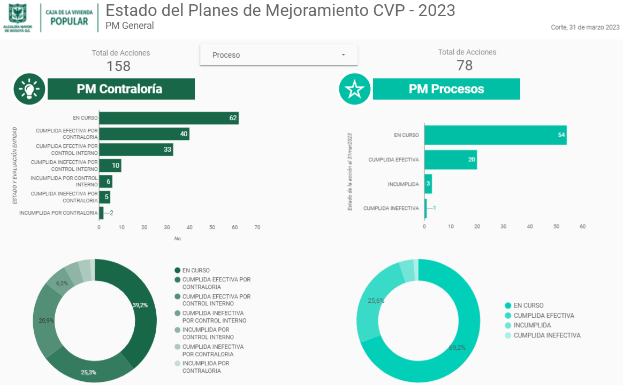

Slide 17
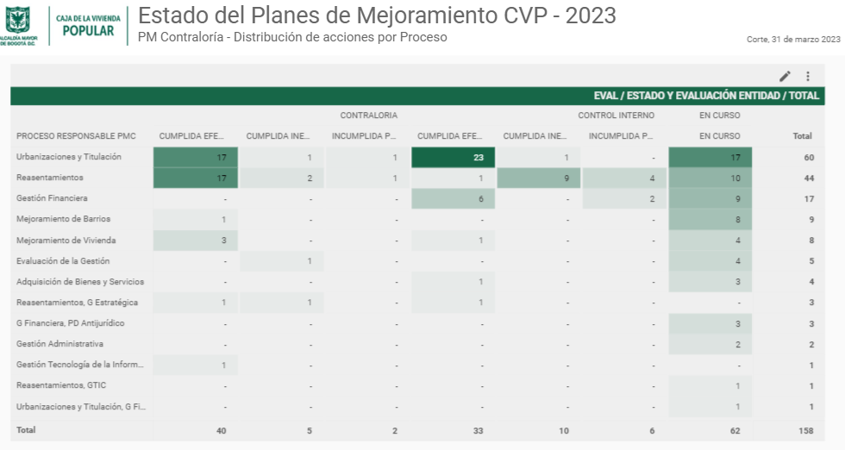
EVALUACIÓN CONTRALORIA
EVALUACIÓN CONTROL INTERNO

Slide 18
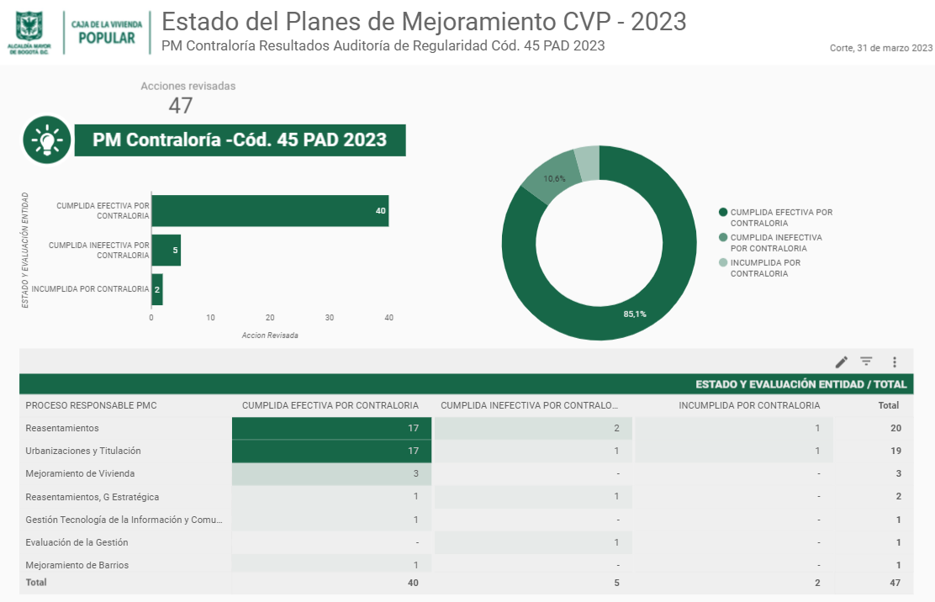

Slide 19
Acciones Incumplidas por la Contraloría (2) 30 días para Cierre
CÓDIGO AUDITORÍA | No. HALLAZGO | PROCESO RESPONSABLE DEL PME | DESCRIPCIÓN HALLAZGO | DESCRIPCIÓN DE LA ACCIÓN | FECHA DE INICIO | FECHA DE TERMINACIÓN | ESTADO Y EVALUACIÓN ENTIDAD
55 | 3.2.1.6 | Reasentamientos | HALL ADM INEFECT ACC 1 PROPUESTA POR CVP PARA SUBSANAR HALL ADMI POR NO PRESENTAR DOCS QUE DEN CUENTA ENTREGA A SDA DE PREDIO CHIP AAA0128SYKC ASÍ COMO SOLICITAR A FOPAE, REALIZAR DEMOLICIÓN DE CONSTRUCCIONES Y MEJORAS ADQUIRIDAS EN EL PREDIO DE ALTO RIESGO NO MITIGABLE CORRESPO A AUD DE DESEMP-2019 CÓD 35 EN SEGUIMIENTO DEL PROC AUDITOR LOS SOPORTES ALLEGADOS NO EVIDENCIA QUE SDA HAYA RECIBIDO DICHOS PREDIOS POR CVP | ESTABLECER E IMPLEMENTAR PLANES DE ACCIÓN POR VIGENCIA APROBADO POR LA “INSTANCIA DE APOYO TÉCNICO AL COMITÉ INSTITUCIONAL DE GESTIÓN Y DESEMPEÑO EN LO RELACIONADO CON LA GESTIÓN DE BIENES INMUEBLES - MESA DE TRABAJO PARA LA GESTIÓN DE BIENES INMUEBLES”, PARA LA ENTREGA DE PREDIOS RECOMENDADO - PR O PREDIOS EN ALTO RIESGO - PAR A LA SECRETARÍA DISTRITAL DE AMBIENTE | 1/08/2021 | 22/07/2022 | INCUMPLIDA POR CONTRALORIA
55 | 3.3.1.4.1.3.5 | Urbanizaciones y Titulación | HALLAZGO ADMINISTRATIVO POR SOBRESTIMACIÓN EN $4.189.281.404,35 EN EL SALDO DE LA CUENTA 1926-03-03-04, PATRIMONIO AUTÓNOMO DERIVADO (PAD) FIDUCIA INMOBILIARIA, AL PRESENTAR COMO PROPIOS LOS RENDIMIENTOS FINANCIEROS GENERADOS CON APORTES DE LA SDHT EN LOS PROYECTOS LA CASONA, MZ 54 Y 55 Y ARBOLEDA SANTA TERESITA. | SOLICITAR MENSUALMENTE MEDIANTE COMUNICACIÓN A LA SDHT EL REGISTRO CONTABLE DE LOS RENDIMIENTOS FINANCIEROS, HASTA QUE SE HAGA EL RESPECTIVO REGISTRO CONTABLE EN ESA ENTIDAD. | 26/07/2021 | 22/07/2022 | INCUMPLIDA POR CONTRALORIA

Slide 20
Acciones Cumplidas Inefectivas por la Contraloría (5)
CODIGO AUDITORÍA SEGÚN PAD DE LA VIGENCIA | No. HALLAZGO | CODIGO ACCIÓN | PROCESO RESPONSABLE DEL PME | DESCRIPCIÓN HALLAZGO | FECHA DE INICIO | FECHA DE TERMINACIÓN | ESTADO Y EVALUACIÓN ENTIDAD
55 | 3.3.1.4.1.3.3 | 1 | Urbanizaciones y Titulación | HALLAZGO ADMINISTRATIVO POR MANTENER SALDOS IMPRODUCTIVOS EN LA CUENTA BANCARIA NO. 000098053(1673 DEL PATRIMONIO AUTÓNOMO MATRIZ - PAM FIDUBOGOTA S.A. PROYECTO VIVIENDA NUEVA CORRESPONDIENTE A LA CUENTA CONTABLE 19260303-01 | 26/07/2021 | 22/07/2022 | CUMPLIDA INEFECTIVA POR CONTRALORIA
55 | 3.3.2.1 | 1 | Evaluación de la Gestión | HALLAZGO ADMINISTRATIVO POR NO PRESENTAR LOS RESULTADOS, FORTALEZAS Y DEBILIDADES DETECTADAS PRODUCTO DE VERIFICACIÓN DE LOS CONTROLES ESTABLECIDOS PARA EL RECONOCIMIENTO Y REVELACIONES RELATIVOS A LA CUENTA 1926 DERECHOS EN FIDEICOMISO EN EL INFORME DE CONTROL INTERNO CONTABLE A DICIEMBRE 31 DE 2020 | 26/07/2021 | 22/07/2022 | CUMPLIDA INEFECTIVA POR CONTRALORIA
209 | 3.3.5 | 1 | Reasentamientos | HALLAZGO ADMINISTRATIVO CON PRESUNTA INCIDENCIA DISCIPLINARIA POR EL NO PAGO DEL 100% DE LOS RECURSOS ASIGNADOS A LOS HOGARES EN LAS RESOLUCIONES, A PESAR DE YA HABER ENTREGADO EL PAR Y HABER ACCEDIDO A LA ALTERNATIVA HABITACIONAL | 3/01/2022 | 28/12/2022 | CUMPLIDA INEFECTIVA POR CONTRALORIA
209 | 3.3.6 | 1 | Reasentamientos | HALLAZGO ADMINISTRATIVO Y FISCAL POR VALOR DE $ 86.879.041 POR REALIZAR EL PAGO TOTAL DEL INMUEBLE DE REPOSICIÓN Y EXPEDIR ÓRDENES DE PAGO, SIN TRAMITAR LA CORRESPONDIENTE ESCRITURA DE COMPRAVENTA DEL PREDIO PAR Y REGISTRO DE LA MISMA | 3/01/2022 | 28/12/2022 | CUMPLIDA INEFECTIVA POR CONTRALORIA
50 | 3.3.6 | 1 | Reasentamientos, G Estratégica | HALLAZGO ADMINISTRATIVO Y FISCAL POR VALOR DE $186.613.000 CON PRESUNTA INCIDENCIA DISCIPLINARIA, POR LA CVP HABER EFECTUADO EL GIRO DEL VALOR DE LA RESOLUCIÓN DE ASIGNACIÓN DEL VALOR ÚNICO DE RECONOCIMIENTO - VUR Y NO HABER RECIBIDO EL PREDIO EN ALTO RIESGO – PAR DE CONFORMIDAD CON LA LEY, PERO LOS BENEFICIARIOS SUSCRIBIERON LA ESCRITURA PÚBLICA DE LA VIVIENDA ALTERNATIVA | 16/03/2022 | 30/09/2022 | CUMPLIDA INEFECTIVA POR CONTRALORIA

Slide 21
Acciones Incumplidas por Control Interno (6)
CODIGO AUDITORÍA | No. HALLAZGO | PROCESO RESPONSABLE DEL PME | DESCRIPCIÓN HALLAZGO | DESCRIPCIÓN ACCIÓN | FECHA DE INICIO | FECHA DE TERMINACIÓN | ESTADO Y EVALUACIÓN ENTIDAD
55 | 3.3.2.3 | Gestión Financiera | HALL ADM INEFECTIVIDAD ACCIÓN DE CVP SUBSANAR HALL 3.3.1.3 HALL ADM POR FALTA DE CONTROL Y SEGUIMIENTO A PARTIDAS CONCILIATORIAS QUE FIGURAN COMO “CHEQUES PENDIENTES DE COBRO” DE VIGS ANTERIORES POR VALOR $120.321.091 PENDIENTES DE DEPURAR” CORRESPONDIENTE A LA AUD DE REG A CUENTA 2018 CÓD 23, DEBIDO A QUE EN SEGUIMIENTO DEL PROC AUDITOR SOPORTES ALLEGADOS NO EVIDENCIA QUE CVP EFECTUO LA DEPURACIÓN CUENTA "CHEQUES NO COBRADOS POR RECLAMA | DEPURAR 13 CUENTAS POR VALOR DE 80 MILLONES DEL SALDO REFLEJADO A CORTE A 31/12/2020 DE LA CUENTA “CHEQUES NO COBRADOS O POR RECLAMAR. | 1/08/2021 | 22/01/2023 | INCUMPLIDA POR CONTROL INTERNO
50 | 3.3.9 | Reasentamientos | HALLAZGO ADMINISTRATIVO CON PRESUNTA INCIDENCIA DISCIPLINARIA POR EL NO PAGO DEL 100% DE LOS RECURSOS ASIGNADOS A LOS HOGARES EN LAS RESOLUCIONES VUR Y DE ADQUISICIÓN PREDIAL, A PESAR DE YA HABER ENTREGADO EL PAR Y HABER ACCEDIDO A LA ALTERNATIVA HABITACIONAL | GESTIONAR EL CIERRE DEL 20% DE LOS PROCESOS DE LOS HOGARES QUE TIENEN RESOLUCIÓN VUR O ADQUISICIÓN PREDIAL, CON ENTREGA DE PAR Y ALTERNATIVA HABITACIONAL, RELACIONADOS EN EL HALLAZGO. | 16/03/2022 | 15/03/2023 | INCUMPLIDA POR CONTROL INTERNO
61 | 3.2.2.1 | Reasentamientos | HALLAZGO ADMINISTRATIVO: POR NO CONTAR CON UNA CONCILIACIÓN DE LOS SALDOS PRESENTADOS EN CUENTAS DE AHORRO PROGRAMADO - CAP CON CORTE A DICIEMBRE 31 DE 2021 | SOLICITAR CONCEPTO A LA SUPERINTENDENCIA FINANCIERA CON EL FIN DE QUE LAS INSTITUCIONES FINANCIERAS SUMINISTREN A LA CVP PERIODICAMENTE LA INFORMACIÓN DE LOS SALDOS DE CAP EN DONDE SE HAYAN CONSIGNADO RECURSOS PUBLICOS. | 20/10/2022 | 31/03/2023 | INCUMPLIDA POR CONTROL INTERNO
61 | 3.2.2.1 | Reasentamientos | HALLAZGO ADMINISTRATIVO: POR NO CONTAR CON UNA CONCILIACIÓN DE LOS SALDOS PRESENTADOS EN CUENTAS DE AHORRO PROGRAMADO - CAP CON CORTE A DICIEMBRE 31 DE 2021 | PRESENTAR INFORME A 31 DE DICIEMBRE DE 2022 DE LAS CONCILIACIONES RELIZADAS EN CUENTAS DE AHORRO PROGRAMADO CAP EN LOS AÑOS 2021 - 2022 | 20/10/2022 | 31/01/2023 | INCUMPLIDA POR CONTROL INTERNO
61 | 3.2.2.2 | Reasentamientos | HALLAZGO ADMINISTRATIVO POR MANTENER INACTIVOS $29.707.334.622 DEL VALOR TOTAL DE LOS RECURSOS DEPOSITADOS EN CUENTAS DE AHORRO PROGRAMADO CAP Y DEPÓSITOS A FAVOR DE TERCEROS DAFT, PARA ATENDER LAS RESOLUCIONES DE VUR Y DE ADQUISICIÓN PREDIAL EXPEDIDAS ENTRE LOS AÑOS 2013 A 2021 SOBRE LOS CUALES SE DEPOSITÓ EL 100% DEL VALOR ASIGNADO, NO SE HA EFECTUADO NINGÚN GIRO A TERCEROS, NI RECIBIDO EL PAR, CON OCASIÓN A LA GESTIÓN REALIZADA A DICIEMBRE 31 DE 2021 | PRESENTAR INFORME A 31 DE DICIEMBRE DE 2022 DE LAS RESOLUCIONES DE VUR Y DE ADQUISICIÓN PREDIAL EXPEDIDAS ENTRE LOS AÑOS 2013 A 2021 SOBRE LOS CUALES SE REALIZARON GESTIONES Y/O MOVILIZARON RECURSOS ASIGNADOS, SE RECIBIÓ EL PAR, CON OCASIÓN A LA GESTIÓN REALIZADA AÑOS 2021 Y 2022. | 20/10/2022 | 31/01/2023 | INCUMPLIDA POR CONTROL INTERNO
61 | 3.3.4.12.1 | Gestión Financiera | HALLAZGO ADMINISTRATIVO POR INEFECTIVIDAD DE LA ACCIÓN NO. 5 PROPUESTA PARA SUBSANAR EL HALLAZGO “3.3.4.5.4.2. HALLAZGO ADMINISTRATIVO POR DEFICIENCIAS EN LA GESTIÓN OPORTUNA, EN LA APLICACIÓN DE LOS RECURSOS CONFORME A LOS PRINCIPIOS DE PLANEACIÓN Y ANUALIDAD, QUE OBLIGA A LA CONSTITUCIÓN DE RESERVAS PRESUPUESTALES AL CIERRE DE LA VIGENCIA 2020”. | REALIZAR SEGUIMIENTO A LA EJECUCIÓN PRESUPUESTAL DE LA ENTIDAD, REMITIENDO UN INFORME A LOS ORDENADORES DE GASTO CON BASE EN LA INFORMACIÓN DISPONIBLE EN BOGDATA Y EL PAGI-PAA. | 20/10/2022 | 28/02/2023 | INCUMPLIDA POR CONTROL INTERNO

Slide 22
Acciones Cumplidas Inefectivas por la Control Interno (10)
CODIGO AUDITORÍA SEGÚN PAD DE LA VIGENCIA | No. HALLAZGO | CODIGO ACCIÓN | PROCESO RESPONSABLE DEL PME | DESCRIPCIÓN HALLAZGO | FECHA DE INICIO | FECHA DE TERMINACIÓN | ESTADO Y EVALUACIÓN ENTIDAD
50 | 3.3.1 | 1 | Reasentamientos | HALLAZGO ADMINISTRATIVO POR EFECTUAR UN MENOR DEPÓSITO EN CAP O EN DAFT DEL ORDENADO EN LA RESOLUCIÓN DE ASIGNACIÓN DEL VUR O DE ADQUISICIÓN PREDIAL | 16/03/2022 | 15/03/2023 | CUMPLIDA INEFECTIVA POR CONTROL INTERNO
50 | 3.3.10 | 1 | Reasentamientos | HALLAZGO ADMINISTRATIVO CON PRESUNTA INCIDENCIA DISCIPLINARIA POR TENER INACTIVOS $14.328.685.043 DEL VALOR TOTAL DE LOS RECURSOS DEPOSITADOS EN CUENTAS DE AHORRO PROGRAMADO CAP Y DEPÓSITOS A FAVOR DE TERCEROS DAFT, PARA ATENDER LAS RESOLUCIONES DE VUR Y DE ADQUISICIÓN PREDIAL EXPEDIDAS EN LOS AÑOS 2014 Y 2015 SOBRE LOS CUALES SE DEPOSITÓ EL 100% DEL VALOR ASIGNADO Y NO SE HA EFECTUADO NINGÚN GIRO CON OCASIÓN A LA GESTIÓN REALIZADA A DICIEMBRE 31 DE 2021 | 16/03/2022 | 15/03/2023 | CUMPLIDA INEFECTIVA POR CONTROL INTERNO
50 | 3.3.11 | 1 | Reasentamientos | HALLAZGO ADMINISTRATIVO CON PRESUNTA INCIDENCIA DISCIPLINARIA POR INCONSISTENCIA EN EL PROCESO DE REASENTAMIENTO DEL IDENTIFICADOR 2011-4-12914 UNIFICADO CON EL 2011-4-13324 | 16/03/2022 | 15/03/2023 | CUMPLIDA INEFECTIVA POR CONTROL INTERNO
50 | 3.3.12 | 1 | Reasentamientos | HALLAZGO ADMINISTRATIVO POR NO SUSCRIBIR ACTA PROMESA DE COMPRAVENTA DEL PREDIO UBICADO EN ZONA DE ALTO RIESGO NO MITIGABLE A FAVOR DE LA CVP ANTES DE LA ELABORACIÓN DE LA RESOLUCIÓN DE ASIGNACIÓN DEL VALOR ÚNICO DE RECONOCIMIENTO – VUR- EN LOS IDENTIFICADORES: 2003-19-5089, 2012-19-14251, 2005-4-5815, 2015-Q20-01309, 2011-5-13275 Y 2011-18-13616 | 16/03/2022 | 15/03/2023 | CUMPLIDA INEFECTIVA POR CONTROL INTERNO
50 | 3.3.3 | 1 | Reasentamientos | HALLAZGO ADMINISTRATIVO CON PRESUNTA INCIDENCIA DISCIPLINARIA POR BAJA E INOPORTUNA EJECUCIÓN DE LOS RECURSOS COMPROMETIDOS PARA LA REUBICACIÓN DEFINITIVA DE LOS HOGARES | 16/03/2022 | 15/03/2023 | CUMPLIDA INEFECTIVA POR CONTROL INTERNO
50 | 3.3.4. | 1 | Reasentamientos | HALLAZGO ADMINISTRATIVO Y FISCAL POR VALOR DE $392.323.689 CON PRESUNTA INCIDENCIA DISCIPLINARIA PORQUE SE REALIZÓ UN PAGO MAYOR AL 92% DE LA RESOLUCIÓN DE ASIGNACIÓN DEL VUR O DE ADQUISICIÓN PREDIAL SIN QUE SE HAYA EFECTUADO LA ENTREGA DEL PREDIO PAR, NI LA DE LA SOLUCIÓN HABITACIONAL Y SE GIRÓ A TERCEROS UN VALOR SUPERIOR AL 99% DEL VALOR ASIGNADO EN LA RESOLUCIÓN VUR, SIN QUE SE HAYA EFECTUADO LA ENTREGA Y ESCRITURACIÓN DE LA SOLUCIÓN HABITACIONAL. | 16/03/2022 | 15/03/2023 | CUMPLIDA INEFECTIVA POR CONTROL INTERNO
56 | 3.3.1.2.2 | 1 | Urbanizaciones y Titulación | HALLAZGO ADMINISTRATIVO, PORQUE EN EL ACTA DE LIQUIDACIÓN DEL PATRIMONIO AUTÓNOMO DERIVADO – PAD PORTALES DE ARBORIZADORA NO SE PRESENTA EL BALANCE ECONÓMICO DE LA ADMINISTRACIÓN DE LOS RECURSOS APORTADOS Y POR NO PRECISAR LOS TÉRMINOS EN QUE SE REALIZARÍA EL REINTEGRO DE LOS RECURSOS NO COMPROMETIDOS | 24/06/2022 | 23/06/2023 | CUMPLIDA INEFECTIVA POR CONTROL INTERNO
61 | 3.2.2.1 | 3 | Reasentamientos | HALLAZGO ADMINISTRATIVO: POR NO CONTAR CON UNA CONCILIACIÓN DE LOS SALDOS PRESENTADOS EN CUENTAS DE AHORRO PROGRAMADO - CAP CON CORTE A DICIEMBRE 31 DE 2021 | 20/10/2022 | 31/03/2023 | CUMPLIDA INEFECTIVA POR CONTROL INTERNO
61 | 3.2.2.10 | 1 | Reasentamientos | HALLAZGO ADMINISTRATIVO POR INEFECTIVIDAD DE LA ACCIÓN NO. 2 PROPUESTA PARA SUBSANAR EL HALLAZGO “4.1.1. HALLAZGO ADMINISTRATIVO CON INCIDENCIA FISCAL POR VALOR DE $1.724.487.869 Y PRESUNTA INCIDENCIA DISCIPLINARIA POR EL PAGO DEL VALOR VUR A BENEFICIARIOS DENTRO DEL POLÍGONO LAS MALVINAS, SIN QUE SE HAYA CONSOLIDADO LA ENTREGA EFECTIVA Y MATERIAL DE 59 PREDIOS EN ALTO RIESGO A FAVOR DE LA CAJA DE LA VIVIENDA POPULAR” | 20/10/2022 | 31/03/2023 | CUMPLIDA INEFECTIVA POR CONTROL INTERNO
61 | 3.2.2.4 | 1 | Reasentamientos | HALLAZGO ADMINISTRATIVO POR LA CVP HABER EFECTUADO EL GIRO A TERCEROS DEL 100% DEL VALOR DE LA RESOLUCIÓN DE ASIGNACIÓN DEL VALOR ÚNICO DE RECONOCIMIENTO - VUR SIN HABER RECIBIDO EL PREDIO EN ALTO RIESGO - PAR Y SIN QUE SE HAYA EFECTUADO LA ENTREGA Y ESCRITURACIÓN DE LA SOLUCIÓN HABITACIONAL | 20/10/2022 | 31/01/2023 | CUMPLIDA INEFECTIVA POR CONTROL INTERNO

Slide 23
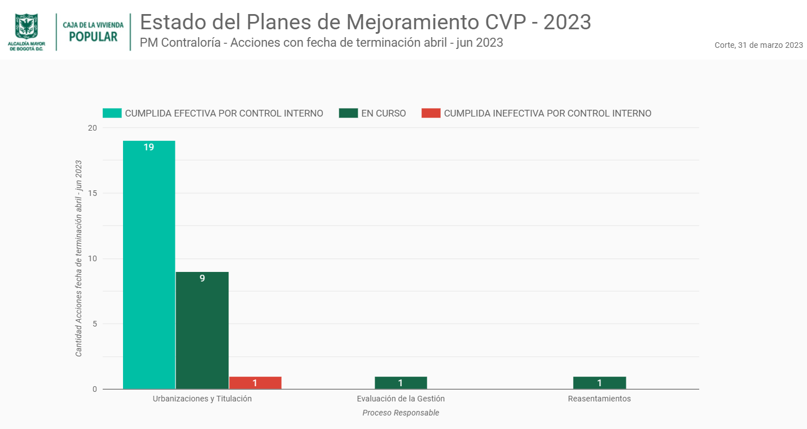
31 Acciones

Slide 24
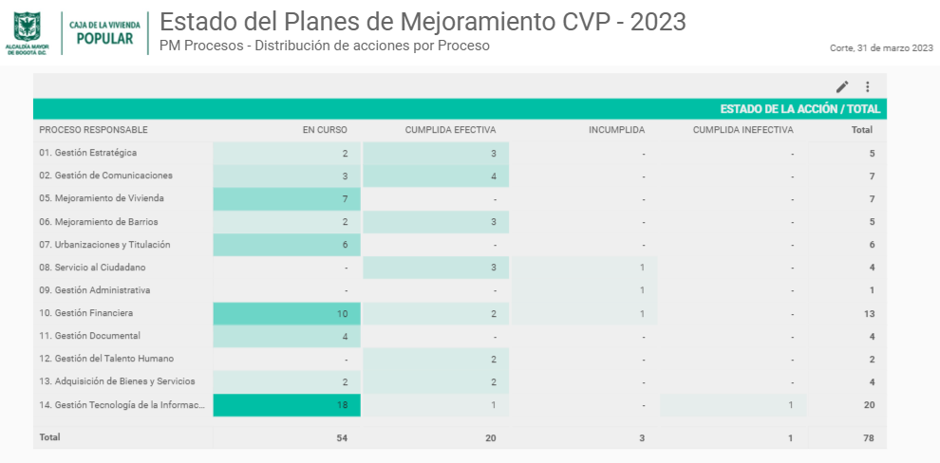

Slide 25
Acciones Cumplidas Inefectivas (1)
ID Auditoría | ID Hallazgo | Acción | Fecha de Inicio (dd-mmm-aaaa) | Fecha de Finalización (dd-mmm-aaaa) | Proceso responsable de ejecutar la acción o corrección | Estado de la acción al 31mar2023
2022_9 | 119 | Actualizar el PIC de la CVP seguridad y privacidad de la información | 15-sep-2022 | 31-mar-2023 | 14. Gestión Tecnología de la Información y Comunicaciones | CUMPLIDA INEFECTIVA
Acciones Incumplidas (3)
ID Auditoría | ID Hallazgo | False Acción | Fecha de Inicio (dd-mmm-aaaa) | Fecha de Finalización (dd-mmm-aaaa) | Proceso responsable de ejecutar la acción o corrección | Estado de la acción al 31mar2023
2022_11 | 156 | Expedir el reglamento del Acuerdo 857 de 2022, mediante el cual se establezca la aplicación de los beneficios económicos autorizados y los tipos de depuración extraordinaria a implementar. | 01-feb-2023 | 31-mar-2023 | 10. Gestión Financiera | INCUMPLIDA
2022_22 | 84 | Adelantar un nuevo proceso contractual para contar con señalización táctil / podo táctil de alerta y guías incorporando contraste de color, debido a que se había adquirido para la actual vigencia y hubo incumplimiento por parte del contratista. | 16-may-2022 | 31-dic-2022 | 08. Servicio al Ciudadano | INCUMPLIDA
2022_5 | 92 | Adelantar las gestiones ante el intermediario de seguros en el marco de las pólizas correspondientes | 01-ago-2022 | 31-dic-2022 | 09. Gestión Administrativa | INCUMPLIDA

Slide 26
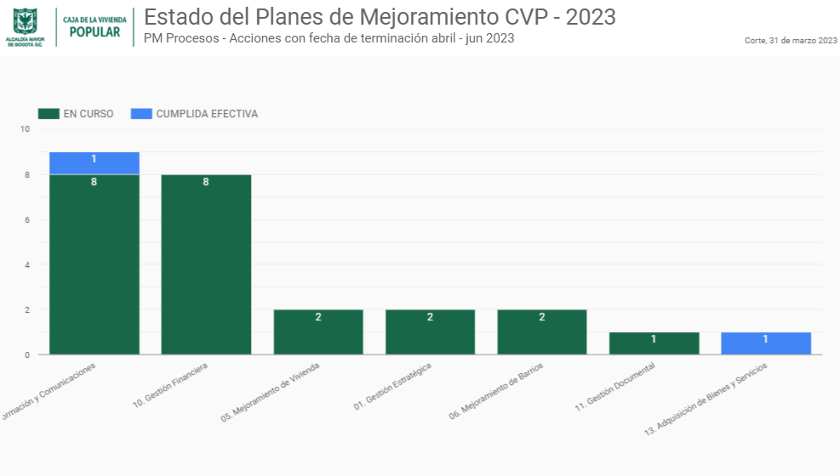
25 Acciones

Slide 27
6. Evaluación al Plan Anticorrupción y Atención al Ciudadano Corte 30 de Abril 2023

Slide 28
Resultados Seguimiento del PAAC vigencia 2023
Porcentaje de avance del PAAC a corte 30abr2023
Avance
Avance
Esperado
Logrado
41%
39%
Nivel de Cumplimiento del PAAC 2023 – 1er seguimiento y sus componentes: ZONA ALTA
COMPONENTES DEL PAAC 2023 | No. ACTIVIDADES | CUMPLIDAS | EN EJECUCION | INCUMPLIDAS
GESTIÓN RIESGO CORRUPCIÓN | 9 | 8 | 1 | 0
RACIONALIZACIÓN DE TRÁMITES
RENDICIÓN DE CUENTAS | 30 | 9 | 21 | 0
MECANISMO ATENCIÓN CIUDADANO | 21 | 1 | 19 | 1
TRANSPARENCIA | 30 | 3 | 26 | 1
INICIATIVAS ADICIONALES | 9 | 4 | 5 | 0
TOTALES | 99 | 25 | 72 | 2
Fuente: Elaboración propia utilizando la herramienta PAAC con corte 30 abril de 2023
Notes:
<

Slide 29
Resultados Seguimiento del PAAC vigencia 2023
ALERTAS – ACTIVIDADES INCUMPLIDAS
Responsable: Dirección Reasentamientos - Equipo Financiero - Proceso Reasentamientos
Componente: Mecanismo atención Ciudadano Actividad 11: Mejorar la capacidad de respuesta de los Integrantes del equipo de Atención al Ciudadano, en relación con el procedimiento y estado de los pagos a los beneficiarios, con el fin de mejorar la atención a los ciudadanos. Fecha final: 30/09/2023 Porcentaje de avance: 0%. Observación de Control Interno: No se presentan evidencias del cumplimiento de esta actividad y se informa por parte de la OAP en su seguimiento que el primer trimestre del 2023 el proceso responsable no realizo tareas para esta actividad. La acción indicaba que se debía realizar es Capacitaciones al equipo de Atención al Ciudadano. (1 para cada cuatrimestre vencido), al seguimiento del primer cuatrimestre no se evidencia la primera capacitación. Se encuentra en estado Incumplida.
Responsable: Subdirección Administrativa - Gestión Documental
Componente: Transparencia Actividad 18: Implementar la fase del modelo de Gestión documental y Administración de Archivos -MGDA y del Sistema Integrado de Gestión Documental y Archivos - SIGA. Fecha final programada: 31/03/2023 Porcentaje de avance: 10%. Observación de Control Interno: Se reporta un incumplimiento por parte del proceso de la actividad de Implementar la fase del modelo de Gestión documental y Administración de Archivos -MGDA y del Sistema Integrado de Gestión Documental y Archivos - SIGA solo se evidencian dos archivos en PDF un denominado MGDA versión 3 y el otro un pantallazo de la carpeta de SGD. Se encuentra en estado Incumplida

Slide 30
Resultados Seguimiento del PAAC vigencia 2023
ALERTAS FRENTE A LAS ACTIVIDADES DEL PAAC
Se generan 24 alertas frente a la ejecución del PAAC por riesgo de incumplimiento según lo programado así:
Una (1) a la Oficina Asesora de Comunicaciones
Una (1) a la Oficina TICS,
Tres (3) a la Oficina Asesora de Planeación
Tres (3) a la Subdirección Administrativa
Cinco (5) a Dirección de Reasentamientos
Cuatro (4) a Dirección de Mejoramiento de Vivienda
Tres (3) Dirección de Gestión Corporativa
Una (1) a la Dirección de Urbanizaciones y Titulaciones
Una (1) de la Asesoría de Control Interno
Una (1) compartida entre la Dirección de Reasentamientos y la Dirección de Mejoramiento de Vivienda
Una (1) compartida entre la Oficina Asesora de Planeación, Oficina Asesora de Comunicaciones y TICS
Notes:
<

Slide 31
Resultados Seguimiento del PAAC vigencia 2023
Alertas - Componente Gestión Riesgo de Corrupción
Responsable: Oficina Asesora de Planeación - Proceso Gestión Estratégica
Componente: Gestión riesgo de corrupción Acción No. 8: Revisar y actualizar la política de riesgos de la CVP, en los casos que sea necesario, bajo la metodología planteada por el DAFP en su Guía para la administración del riesgo y el diseño de controles en entidades públicas - versión vigente. Fecha final programada: 30/06/2023 Porcentaje de avance: 50%. Observación de Control Interno: Se anexa correo electrónico de la contratista Angela María Castro de la OAP solicitando la incorporación de una actividad relacionada con la implementación del Sistema de Administración de Riesgo de Lavado de Activos y de la Financiación del Terrorismo -SARLAFT-, sin embargo a la fecha aún no se ha presentado ante el Comité Institucional de Coordinación de Control Interno, ninguna actualización de la Política de Administración de Riesgos de la Entidad, por lo anterior se recomienda presentar ante esta instancia la actualización de la política, en la sesión del 22 de mayo o en mes de Julio del 2023.
Notes:
<

Slide 32
Resultados Seguimiento del PAAC vigencia 2023
Alertas - Componente rendición de cuentas
Responsable: Dirección de Reasentamientos - Proceso Reasentamientos
Actividad 11: Divulgar y socializar el trámite y los procedimientos del Programa de Reasentamiento (piezas comunicativas) en espacios ciudadanos donde se desarrolla el programa de reasentamientos. Fecha final: 15/12/2023 Porcentaje de avance: 0%. Acción No. 21: Generar espacios de participación ciudadana y rendición de cuentas con la ciudadanía en las localidades donde se desarrolla el programa de reasentamientos. Fecha final: 15/12/2023 Porcentaje de avance: 0%. Actividad 22: Realizar un (1) recorrido de reconocimiento institucional con los voceros de la comunidad de Arboleda Santa Teresita. Fecha final: 30/08/2023 Porcentaje de avance: 0%. Actividad 23: Socializar la información y trámites de los procedimientos de la Dirección de Reasentamientos y la Dirección de Mejoramiento de Vivienda conforme a las acciones concertadas con la Mesa para la Participación Efectiva de Víctimas y la Mesa de Víctimas Indígenas. Fecha final: 20/12/2023 Porcentaje de avance: 0%. Observación de Control Interno: No se presentan evidencias del cumplimiento de estas actividades, es importante señalar que ha transcurrido el 33% y 50% del tiempo y el propósito es que la dependencia vaya reportando un avance de su cumplimiento y finalice antes de terminar la vigencia.
Notes:
<

Slide 33
Resultados Seguimiento del PAAC vigencia 2023
Alertas - Componente rendición de cuentas
Responsable: Dirección Mejoramiento de Vivienda - Proceso Mejoramiento Vivienda
Acción No. 16: Convocar a los Comités Veedores de las obras adelantadas por el Piloto Plan Terrazas, para la socialización y complementación del plan de gestión social en su territorio. Fecha final: 30/12/2023 Porcentaje de avance: 0%. Acción No. 15: Promover cinco (5) jornada de rendición de cuentas a los beneficiarios y comité de veeduría del Piloto Plan Terrazas. Fecha final: 30/09/2023 Porcentaje de avance: 0%. Actividad 23: Socializar la información y trámites de los procedimientos de la Dirección de Mejoramiento de Vivienda conforme a las acciones concertadas con la Mesa para la Participación Efectiva de Víctimas y la Mesa de Víctimas Indígenas. Fecha final: 20/12/2023 Porcentaje de avance: 0%. Observación de Control Interno: No se presentan evidencias del cumplimiento de estas actividades y se informa por parte del proceso responsable que la rendición de cuentas se inicia en el mes de mayo a partir de las primeras entregas de obra, es importante señalar que ha transcurrido el 33% 44% del tiempo programado y el propósito es que la dependencia vaya reportando un avance del cumplimiento dentro del tiempo establecido.
Responsable: Oficina Asesora de Planeación - Proceso Gestión Estratégica
Componente: Rendición de cuentas Actividad 25: Elaborar el Flujograma del Procedimiento 208-PLA-Pr-19 Rendición de Cuentas, Participación Ciudadana y Control Social. Fecha final: 30/08/2023 Porcentaje de avance: 0%. Observación de Control Interno: No se presentan evidencias del cumplimiento de esta actividad se informa por parte del proceso responsable que esta actividad queda programada para el segundo semestre del 2023. Es importante señalar que ha transcurrido el 50% del tiempo programado y el propósito es que la dependencia vaya reportando un avance y se cumplan dentro del tiempo establecido.
Notes:
<

Slide 34
Resultados Seguimiento del PAAC vigencia 2023
Alertas - Componente de Mecanismo Atención Ciudadano
Responsable: Dirección de Reasentamientos - Equipo de Resiliencia - Proceso Reasentamientos
Actividad 1: Realizar actividades de socialización a los ciudadanos, sobre los programas y servicios de la CVP que aplique y los canales de atención dispuestos para el trámite y gestión de sus procesos. Fecha final: 15/12/2023 Porcentaje de avance: 0%. Observación de Control Interno: No se presentan evidencias del cumplimiento de esta actividad, ha transcurrido el 33% del tiempo
Responsable: Dirección de Urbanizaciones y Titulación - Proceso Urbanizaciones y Titulación
Actividad 5: Aplicar encuestas de medición de la satisfacción a los beneficiarios de los programas de la Caja de la Vivienda Popular. Fecha final: 15/12/2023 Porcentaje de avance: 10%. Observación de Control Interno: Se evidencia el diligenciamiento de encuestas de medición de la satisfacción a los beneficiarios, pero no se evidencia un informe con los resultados. Se recuerda que la meta o producto de la actividad es Cuatro (4) Informes, uno trimestral con los resultados de la medición y propuesta de acciones de mejora.
Responsable: Dirección Mejoramiento de Vivienda - Proceso Mejoramiento Vivienda
Actividad 6: Aplicar encuestas de medición de la satisfacción a los beneficiarios de los programas de la Caja de la Vivienda Popular. Fecha final: 20/12/2023 Porcentaje de avance: 5%. Observación de Control Interno: Se evidencia el diligenciamiento de encuestas de medición de la satisfacción a los beneficiarios, pero no se evidencia un informe con los resultados. Se recuerda que la meta o producto de la actividad es Cuatro (4) Informes, uno trimestral con los resultados de la medición y propuesta de acciones de mejora. Actividad 9: Mejorar la capacidad de respuesta de los Integrantes del equipo de Atención al Ciudadano, mediante el fortalecimiento de la aplicación de los procedimientos del proceso. Fecha final: 30/12/2023 Porcentaje de avance: 0%. Observación de Control Interno: No se presentan evidencias del cumplimiento de esta actividad, es importante señalar que ha transcurrido el 33% del tiempo
Notes:
<

Slide 35
Resultados Seguimiento del PAAC vigencia 2023
Alertas - Componente de Mecanismo Atención Ciudadano
Responsable: Dirección de Gestión Corporativa - Proceso Servicio al Ciudadano
Actividad 16: Mejorar la capacidad de respuesta de los Integrantes del equipo de Atención al Ciudadano, en relación con el procedimiento y estado de los pagos a los beneficiarios, con el fin de mejorar la atención a los ciudadanos. Fecha final programada: 20/12/2023 Porcentaje de avance: 0%. Actividad 20: Fortalecer de manera permanente a los usuarios funcionales de la entidad de Bogotá te escucha, sobre el manejo del Sistema Distrital de Quejas y Soluciones - Bogotá te escucha. Fecha final programada: 15/12/2023 Porcentaje de avance: 25%. Observación de Control Interno: Se evidencia lista de asistencia a la capacitación sobre la gestión de peticiones en el Sistema Distrital de Quejas y Soluciones - Bogotá te escucha, el día 13 de abril de la actual vigencia, no se presenta acta de reunión como se establece como entrega del producto. Es importante señalar que ha transcurrido el 33% del tiempo y el propósito es que la dependencia vaya reportando un avance y se cumplan entes de finalizar la vigencia. Observación de Control Interno: No se presentan evidencias del cumplimiento de esta actividad y se informa por parte de la OAP en su seguimiento que el primer trimestre del 2023 el proceso responsable no realizo tareas para esta actividad. Es importante señalar que ha transcurrido el 33% del tiempo y el propósito es que la dependencia vaya reportando un avance y se cumplan entes de finalizar la vigencia.
Notes:
<

Slide 36
Resultados Seguimiento del PAAC vigencia 2023
Alertas - Componente de Transparencia
Responsable: Oficina Asesora de Planeación - Gestión Estratégica
Componente: Transparencia Actividad 5: Realizar mesas de trabajo semestrales con los procesos de la entidad, con el fin de identificar e inscribir nuevos trámites, OPA y/o solicitudes de información con los que cuenta la CVP, además de la revisión y actualización de los existentes, en la plataforma SUIT y la página web de la entidad cuando aplique. Fecha final programada: 15/12/2023 Porcentaje de avance: 10%. Observación de Control Interno: Se evidencia una mesa de trabajo con el DAFP el día 20 de abril de 2023, con el objetivo de realizar la inscripción del trámite de Reconocimiento de Edificaciones existentes y/o Expedición de Licencias de Construcción o Modificación Licencia de Construcción, vigente en la plataforma SUIT (Sistema Único de Información de Trámites) y, la actualización del trámite Postulación Programas de reubicación de asentamientos humanos ubicados en zonas de alto riesgo. No se evidenciaron mesas de trabajo con los procesos, se recuerda que el producto o meta indica que se deben presentar "Actas de reunión de las mesas de trabajo semestrales con los procesos que aplique."
Responsable: Oficina de Tecnologías de la Información y Comunicaciones TIC - Proceso Gestión de Tecnología de la Información y Comunicaciones
Actividad 20: Actualizar la información de las diferentes dependencias de la entidad, para consolidar la Matriz de Activos de información, en el marco de la implementación de la Política de Gobierno Digital y la Ley de Transparencia y del derecho de acceso a la información pública. Fecha final programada: 31/12/2023 Porcentaje de avance: 0%. Observación de Control Interno: No se presentan evidencias del cumplimiento de esta actividad y se informa por parte de la OAP en su seguimiento que el primer trimestre del 2023 el proceso reporta que la actividad está programada para el segundo semestre de 2023. Es importante señalar que ha transcurrido el 33% del tiempo y el propósito es que la dependencia vaya reportando un avance y se cumplan entes de finalizar la vigencia.
Responsable: Oficina Asesora de Comunicaciones - Proceso Gestión de Comunicaciones
Actividad 27: Fortalecer la interacción de la población en situación de discapacidad con las herramientas implementada para la accesibilidad a los contenidos de la Página Web de la Caja de la Vivienda Popular y realizar su respectivo seguimiento. Fecha Programada: 15/12/2023 Porcentaje de avance: 0%. Observación de Control Interno: No se presentan evidencias del cumplimiento de esta actividad y se informa por parte de la OAP en su seguimiento que el primer trimestre del 2023 el proceso reporta que la actividad se encuentra dentro de los tiempos definidos para ejecutarla.
Notes:
<

Slide 37
Resultados Seguimiento del PAAC vigencia 2023
ALERTAS - Componente de Transparencia
Responsable: Dirección de Gestión Corporativa - Proceso Servicio al Ciudadano
Actividad 28: Fortalecer la interacción de la población en situación de discapacidad con las herramientas implementada para la accesibilidad a los contenidos de la Página Web de la Caja de la Vivienda Popular y realizar su respectivo seguimiento. Fecha final programada: 15/12/2023 Porcentaje de avance: 10%. Observación de Control Interno: No se presentan evidencias del cumplimiento de esta actividad y se informa por parte de la OAP en su seguimiento que el primer trimestre del 2023 el proceso reporta que la actividad se tiene programa la sensibilización sobre Lengua de Señas Colombiana para el 26 de mayo de la actual vigencia. Es importante señalar que ha transcurrido el 33% del tiempo y el propósito es que la dependencia vaya reportando un avance y se cumplan entes de finalizar la vigencia.
Responsable: Oficina Asesora de Planeación - Gestión Estratégica Oficina Asesora de Comunicaciones - Proceso Gestión de Comunicaciones Oficina de Tecnologías de la Información y Comunicaciones TIC - Proceso Gestión de Tecnología de la Información y Comunicaciones
Actividad 29: Verificar el cumplimiento de los ítems de la Matriz de la Ley 1712 de 2014 y la resolución 1519 de 2020, en el Botón de Transparencia de la Página Web de la Entidad, cumpliendo así la Normatividad vigente. Fecha final programada: 15/12/2023 Porcentaje de avance: 0%. Observación de Control Interno: No se presentan evidencias del cumplimiento de esta actividad y se informa por parte de la OAP en su seguimiento que el primer trimestre del 2023 el proceso reporta que la actividad se encuentra dentro de los tiempos definidos para ejecutarla. Es importante señalar que ha transcurrido el 33% del tiempo y el propósito es que la dependencia vaya reportando un avance y se cumplan entes de finalizar la vigencia.
Notes:
<

Slide 38
Resultados Seguimiento del PAAC vigencia 2023
Alertas - Componente: Iniciativas Adicionales
Responsable: Subdirección Administrativa - Proceso Gestión de Talento Humano
Actividad 2: Realizar campaña de difusión, con el fin de reforzar en los colaboradores de la entidad, la apropiación de los valores adoptados por la CVP mediante la Resolución No. 3289 del 31-08-2018. Fecha final programada: 15/12/2023 Porcentaje de avance: 0%. Actividad 3: Definir e implementar un instrumento o herramienta para medir la apropiación de los colaboradores de la entidad sobre el Código de Integridad en la CVP. Fecha final programada: 31/06/2023 Porcentaje de avance: 0%. Observación de Control Interno: No se presentan evidencias del cumplimiento de esta actividad el proceso reporta que la actividad está programada para el segundo semestre de 2023, lo cual estaría ya vencida en ese momento, por otra parte la fecha programada esta del 31 de junio de 2023 y se recomienda realizar esta actividad en el primer semestre del año para que no se genere incumplimiento. Es importante señalar que ha transcurrido el 66% del tiempo y el propósito es que la dependencia vaya reportando un avance y se cumplan entes de finalizar la vigencia.
Responsable: Asesoría de Control Interno
Actividad 4: Seguimiento a la apropiación de los valores y principios del servicio público, por parte de los servidores públicos de la Caja de la Vivienda Popular Fecha final programada: 31/12/2023 Porcentaje de avance: 0%. Observación de Control Interno: No se presentan evidencias del cumplimiento de esta actividad esta actividad esta proyectada en el Plan Anual de Auditorias para el II Semestre del 2023.
Notes:
<

Slide 39
Evaluación Gestión de Riesgos de Corrupción 2023
Porcentaje de avance por proceso del Mapa de Riesgos de Corrupción actividades de tratamiento
Procesos | Responsable | Riesgo de Corrupción verificados | Actividades de tratamiento
 |  |  | % Avance Esperado | % Avance Logrado
Prevención del Daño Antijurídico y Representación Judicial | Director Técnico Jurídico | 1 | 50% | 50%
Reasentamientos Humanos | Directora de Reasentamientos | 2 | 19% | 10%
Mejoramiento de Vivienda | Director de Mejoramiento de Vivienda | 3 | 7% | 7%
Mejoramiento de Barrios | Directora de Mejoramiento de Barrios | 1 | 0% | 0%
Urbanización y Titulaciones | Directora de Urbanizaciones y Titulación | 2 | 28% | 31%
Servicio al Ciudadano | Directora de Gestión Corporativa y CID | 1 | 0% | 0%
Gestión Administrativa | Subdirectora Administrativa | 1 | 33% | 100%
Gestión Financiera | Subdirector Financiero | 4 | 32% | 32%
Gestión Documental | Subdirectora Administrativa | 1 | 0% | 0%
Gestión de Talento Humano | Subdirectora Administrativa | 2 | 0% | 0%
Adquisición de Bienes y Servicios | Directora de Gestión Corporativa y CID | 2 | 17% | 17%
Gestión Tecnología de la Información y Comunicaciones | Jefe Oficina de Tecnologías de la Información y Comunicaciones TIC | 2 | 29% | 29%
Gestión del Control Interno Disciplinario | Directora de Gestión Corporativa y CID | 1 | 27% | 36%
Evaluación de la Gestión | Asesor de Control Interno | 1 | 33% | 100%
Total |  | 24 | 17% | 25%
Controles evaluados 36
Actividades evaluadas 33
Fuente: Elaboración propia utilizando la herramienta Mapa de Riesgos de Corrupción con corte 30 abril de 2023.
Notes:
<

Slide 40
Evaluación Gestión de Riesgos de Corrupción 2023
ALERTAS DEL SEGUIMIENTO MAPA DE LOS RIESGOS DE CORRUPCIÓN
Proceso: Reasentamientos Responsable: Directora de Reasentamientos
• Descripción del Control: El Director de Reasentamientos de manera mensual realizará la entrega de información del Programa de Reasentamientos al Proceso de Atención al Ciudadano, para la divulgación de éste con la ciudadanía. • Evidencia Control Riesgo 2: Correo electrónico con la información a socializar con la ciudadanía y los colaboradores que atienden a los ciudadanos. Observación de Control Interno: El proceso informa que, durante el primer cuatrimestre de la vigencia, no realizaron el control. La Asesoría de Control Interno observa incumplimiento en el control propuesto, ya que al corte del reporte deberían tener cuatro actividades desarrolladas que soporten el control y no se aporta ninguna evidencia de la ejecución del control. Actividad de Tratamiento Riesgo 2: Socializar y entregar trimestralmente a los beneficiarios piezas comunicativas informando sobre los procedimientos que aplican en el Programa de Reasentamientos. Observación de Control Interno: La actividad programada por el proceso es socializar y entregar trimestralmente a los beneficiarios piezas comunicativas informando sobre los procedimientos que aplican en el programa de Reasentamientos, con fecha de inicio del 1-02-2023 y terminación 15-12-2023, el indicador es correo electrónico con la información a socializar con la ciudadanía y los colaboradores que atienden a los ciudadanos; de acuerdo a los soportes no se reporta ejecución de la actividad y el avance para el presente cuatrimestre es 0%.
Proceso: Adquisición de Bienes y Servicios Responsable: Directora de Gestión Corporativa
Actividad de Tratamiento Riesgo 6: Realizar una (1) socialización a los referentes de contratación sobre las listas de chequeo por modalidad de contratación. Observación de Control Interno: La actividad programada por el proceso es Realizar una (1) socialización a los referentes de contratación sobre las listas de chequeo por modalidad de contratación, con fecha de inicio del 1-01-2023 y terminación 31-05-2023, el indicador es una (1) socialización efectuada; para el presente seguimiento no se observa avance de la actividad de tratamiento, esta tiene una periodicidad anual, se encuentra al límite del tiempo para la ejecución oportuna inicialmente programada, por esta razón la Asesoría de Control Interno recomienda realizar las gestiones necesarias para cumplir con el desarrollo de la actividad de tratamiento propuesta en los términos establecidos.
Notes:
<

Slide 41
Evaluación Gestión de Riesgos de Corrupción 2023
ALERTAS DEL SEGUIMIENTO MAPA DE LOS RIESGOS DE CORRUPCIÓN
Proceso: Reasentamientos Responsable: Directora de Reasentamientos
Actividad de Tratamiento Riesgo 2: Actualizar el trámite inscrito ante el SUIT, en el primer semestre de 2023, y mantener la nota que destaca la gratuidad en el trámite del Programa de Reasentamientos. Observación de Control Interno: La actividad programada por el proceso es actualizar el trámite inscrito ante el SUIT, en el primer semestre de 2023, y mantener la nota que destaca la gratuidad en el trámite del programa de Reasentamientos, con fecha de inicio del 1-02-2023 y terminación 31-07-2023, el indicador es un (1) trámite actualizado en SUIT; para el presente seguimiento no se observa avance de la actividad de tratamiento, esta tiene una periodicidad anual, se encuentra próxima a vencer, por esta razón la Asesoría de Control Interno recomienda gestionar las actividades necesarias para cumplir con el desarrollo del tratamiento propuesto en los términos establecidos.
Proceso: Mejoramiento de Barrios Responsable: Directora Mejoramiento de Barrios
Actividad de Tratamiento Riesgo 1: Realizar una (1) socialización a los equipos de trabajo de la DMB sobre los puntos de control establecidos en el procedimiento de Supervisión de Contratos para evitar posibles incumplimientos por parte de los contratistas de consultoría, obra e interventoría. Observación de Control Interno: La actividad programada por el proceso es realizar una (1) socialización a los equipos de trabajo de la DMB sobre los puntos de control establecidos en el procedimiento de Supervisión de Contratos para evitar posibles incumplimientos por parte de los contratistas de consultoría, obra e interventoría, con fecha de inicio del 1-02-2023 y terminación 30-08-2023, el indicador es una (1) socialización desarrollada; para el presente seguimiento no se observa avance de la actividad de tratamiento, esta tiene una periodicidad anual, se encuentra en tiempos para la ejecución oportuna inicialmente programada. Sin embargo; la Asesoría de Control Interno recomienda iniciar las gestiones necesarias para cumplir con el desarrollo de la actividad de tratamiento propuesta en los términos establecidos.
Notes:
<

Slide 42
7. Propuesta de Matriz de Riesgos de Corrupción

Slide 43
Posible Riesgo de Corrupción en la selección de familias del programa de reasentamiento buscando un beneficio privado.
El riesgo “2” que actualmente esta vigente dentro el mapa de riesgos de corrupción, esta directamente relacionado con la necesidad de riesgo formulada. No obstante se fortalecerán las causas y revisaran los controles y actividades de tratamiento.
Notes:
Debido a que el 85% de los eventos que ocurren en el país son hidrometeorológicos, y que en los últimos 20 años más del 90% de las afectaciones por desastres estuvieron asociados con estos, se tomó la decisión de priorizarlos.

Slide 44
Posible Riesgo de Corrupción al informar al ciudadano de un NO cumplimiento de condiciones de su vivienda cuando ésta SÍ cumple para la asignación de recursos (plan terrazas), buscando un beneficio privado.
El riesgo “15” actualmente esta vigente dentro el mapa de riesgos de corrupción, esta directamente relacionado con la necesidad de riesgo formulada. No obstante el proceso en pro de fortalecer sus controles, definirá una actividad adicional, que mitigue la materialización del riesgo.
Notes:
Debido a que el 85% de los eventos que ocurren en el país son hidrometeorológicos, y que en los últimos 20 años más del 90% de las afectaciones por desastres estuvieron asociados con estos, se tomó la decisión de priorizarlos.

Slide 45
Posible Riesgo de Corrupción al informar al ciudadano de un NO cumplimiento de condiciones de su vivienda cuando esta SI cumple, para la asignación de recursos (plan terrazas) buscando un beneficio privado.
El riesgo “16” actualmente esta vigente dentro el mapa de riesgos de corrupción, esta directamente relacionado con la necesidad de riesgo formulada. No obstante el proceso en pro de fortalecer sus controles, definirá una actividad adicional, que mitigue la materialización del riesgo.
Notes:
Debido a que el 85% de los eventos que ocurren en el país son hidrometeorológicos, y que en los últimos 20 años más del 90% de las afectaciones por desastres estuvieron asociados con estos, se tomó la decisión de priorizarlos.

Slide 46

Propuesta identificación riesgos de corrupción por parte de la OAP – PROCESO DUT. (Fuente 208-TIT-Pr-15 ADQUISICIÓN PREDIAL)
CAUSA O EVENTO
RIESGO PROPUESTO
DUT. Ausencia de criterios claros de selección para la compra de predios para titulación, permitiendo actos de corrupción ante favorecimientos.
Posibilidad de comprar predios para titulación bajo criterios subjetivos de selección, desviando la gestión en las fases de visita a terreno, estudio jurídico y de títulos, estudio técnico y/o valoración integral del inmueble, con el fin de recibir un beneficio económico por parte de terceros.
CONTROLES SUGERIDOS
Definir criterios para la compra de
Validar las caracterizaciones técnica
Verificar las visita a terreno de manera aleatoria
Verificar los estudios jurídicos y de títulos
Validar los estudios técnicos
Validar las caracterizaciones sociales
Estudiar valoración integral del inmueble

Slide 47

Propuesta identificación riesgos de corrupción por parte de la OAP. (208-TIT-Pr-14 TRANSFERENCIA DE DOMINIO POR VENTA)
RIESGO PROPUESTO
CAUSA O EVENTO
Posibilidad de alterar los criterios de análisis de transferencia de dominio por venta para titular los predios de propiedad de la Caja de la Vivienda Popular, favoreciendo de manera especial a terceros mediante la asignación indebida alterando así los criterios definidos para la titulación a nombre de la CVP.
DUT. Venta de predios de propiedad de la CVP, sin criterios claros en la oferta, permitiendo actos de corrupción ante favorecimientos o asignación subjetiva.
CONTROLES SUGERIDOS
Validar las condiciones de los predios mediante visitas domiciliarias
Revisar los documentos de la persona interesada
Consultar y validar en el sistema de información
Notes:
Debido a que el 85% de los eventos que ocurren en el país son hidrometeorológicos, y que en los últimos 20 años más del 90% de las afectaciones por desastres estuvieron asociados con estos, se tomó la decisión de priorizarlos.

Slide 48

Propuesta identificación riesgos de corrupción por parte de la OAP. (208-GA-PR-12 REGISTRO Y CONTROL DEL INVENTARIO DE BIENES INMUEBLES V6)
CAUSA O EVENTO
RIESGO PROPUESTO
ADMIN. Uso indebido de los predios adquiridos por la CVP o de la información de estos, con el propósito de favorecer o lucrar a terceros.
Posibilidad de permitir usos inadecuados de los predios de propiedad de la CVP, por falta de seguimiento sobre ellos, esperando recibir a cambio beneficios económicos o favorecer a terceros
CONTROLES SUGERIDOS
Validación del estado del terreno
Seguimiento a las instancias de los predios
Notes:
Debido a que el 85% de los eventos que ocurren en el país son hidrometeorológicos, y que en los últimos 20 años más del 90% de las afectaciones por desastres estuvieron asociados con estos, se tomó la decisión de priorizarlos.

Slide 49

Propuesta identificación riesgos de corrupción por parte de la OAP.
CAUSA O EVENTO
RIESGO PROPUESTO
ABS. Adiciones y/o prorrogas sobre contratos de obra, con fines lucrativos para el servidor, contratista o terceros.
Posibilidad de permitir adiciones y/o prorrogas sobre los contratos de obra, direccionando los recursos públicos para el lucro de terceros, mediante el incremento del presupuesto definido para la prestación de los servicios misionales de la CVP
CONTROLES SUGERIDOS
Seguimiento sobre los avances de obra de manera mensual
Validación de los reportes y justificaciones ante posibles solicitudes de prorrogas o adiciones
Notes:
Debido a que el 85% de los eventos que ocurren en el país son hidrometeorológicos, y que en los últimos 20 años más del 90% de las afectaciones por desastres estuvieron asociados con estos, se tomó la decisión de priorizarlos.

Slide 50
8. Cumplimiento metas PDD “Plan de desarrollo distrital un nuevo contrato social y ambiental para la Bogotá del siglo XXI" corte 30 de abril 2023
.

Slide 51
7684 - TITULACIÓN DE PREDIOS
PROGRAMADO ANUAL | META FÍSICA |  |  | PRESUPUESTAL |  |  |  |  | CONTRACTUAL
 | PROGRAMADO ANUAL | EJEC 30 -Abr | % Avance Anual | APRO | COMP | % EJEC | GIROS | % GIROS | No. Prog | No. Susc | Valor Suscrito (Millones) | % CUM
Meta Plan DD: Titular 3900 predios registrados en las 20 localidades | 1140 | 290 | 25 | 3.821 | 1.464 | 38.3 | 204 | 5.3 | 56 | 34 | 1.398 | 60.1
Meta proyecto 1: Obtener 3900 títulos predios registrados | 1140 | 290 | 25 | 2.134 | 787 | 36.8 | 94 | 4.4 | 38 | 22 | 787 | 57.8
Meta proyecto 2: Hacer cierre de 2 proyectos constructivos de urbanismo para la Vivienda VIP | 0.27 | 0.12 | 44 | 799 | 442 | 55.3 | 45 | 5.6 | 9 | 8 | 442 | 88
Meta proyecto 3: Entregar 4 zonas de cesión obligatoria | 1.30 | 0.82 | 63 | 143 | 0 | 0 | 0 | 0 | 3 | 0 | 0 | 0
Meta proyecto 4: Gestión predial para saneamiento, enajenación onerosa, adquisición e intervención de predios con posible afectación a terceros | 100 | 59 | 59 | 746 | 168 | 22 | 13 | 1.7 | 6 | 4 | 168 | 66
Meta Física: Se deja una alerta frente al cumplimiento de la Meta PDD y Meta Proyecto 1, de titular 3900 predio, teniendo en cuenta que para este año se proyecto 1140 y al 30 de abril van 290 es decir el 25% en el 33% del tiempo y con una ejecución del presupuesto del 36.8%.
Contractual: De acuerdo con la revisión realizada, se evidencia que se programo 54 contratos, se deja una alerta por cuanto no se suscribieron la cantidad de contratos planeados, lo que conlleva a que los giros realizados respecto a la apropiación presupuestal de la vigencia sean bajos lo que posiblemente como consecuencia se podría desencadenar en una modificación al presupuesto del proyecto de inversión, evidenciando una falta de planeación, más aún cuando no existe mucho retraso en la ejecución de metas.
Es importante señalar que la meta del cuatrienio inicialmente proyectada era de 2400. Ejecutado a diciembre 2022 fueron 2345 titulaciones con un 97% de cumplimiento, haciendo falta 55 títulos para la vigencia 2023. Posteriormente se reformuló la meta a 3900 títulos, esperándose ejecutar 1500 títulos para la vigencia 2023, siendo esta una meta mayor a la de las vigencias anteriores; sin embargo, el presupuesto para esta vigencia 2023 disminuyó en un 57%, lo que ha conllevado a que el personal incluso personal de planta, trabaje en las noches y fines de semana para cumplir con la meta. Por lo que se requiere de la contratación de técnicos prontamente.

Slide 52
PROYECTO DE INVERSIÓN 7680 - IMPLEMENTACIÓN DEL PLAN TERRAZAS
META | META FÍSICA |  |  | PRESUPUESTAL |  |  |  |  | CONTRACTUAL
 | PROGRAMADO ANUAL | EJECUTADO | % AVANCE ANUAL | APROPIACIÓN | COMPROMISOS | % EJECUCIÓN | GIROS | % GIRO | No. DE PROGRAMADOS | No. SUSCRITOS | VALOR EJECUTADO | % CUMPLIMIENTO
Meta Plan DD: Formular e implementar un proyecto piloto que desarrolle un esquema de solución habitacional "Plan Terrazas" | 100 | 30 | 30 | 20.803 | 11.818 | 56.81 | 9.117 | 44 | 171 | 136 | 6.312 | 78.6
Meta proyecto 1: Estructurar 1250 proyectos que desarrollen un esquema de solución habitacional "Plan Terrazas", con los componentes técnico, social, jurídico y financiero para determinar la viabilidad del predio y el hogar por modalidad de intervención (habitabilidad, reforzamiento, construcción en sitio propio). | 414 | 233 | 56 | 5.742 | 3.801 | 66 | 235 | 4 | 113 | 92 | 3.801 | 81.4
Meta proyecto 2: Ejecutar 1250 intervenciones en desarrollo del proyecto piloto del Plan Terrazas para el mejoramiento de vivienda y el apoyo social requerido por la población para mejorar sus condiciones habitacionales con la supervisión e interventoría requerida para este tipo de proyectos | 704 | 0 | 0 | 7.375 | 4.059 | 55 | 3.096 | 41 | 31 | 19 | 1057 | 61
Meta proyecto 3: Expedir 1,500 actos de reconocimiento de viviendas de interés social en barrios legalizados urbanísticamente, a través de la Curaduría pública social definida en la estructura misional de la CVP. | 630 | 83 | 13 | 1.866 | 1.266 | 67 | 116 | 8 | 23 | 22 | 1.262 | 95
Meta proyecto 5: Implementar 5.000 acciones administrativas técnicas y sociales que generen condiciones para iniciar las intervenciones del proyecto Piloto Plan Terrazas. | 2700 | 658 | 24 | 1900 | 0 | 0 | 0 | 0 | 0 | 0 | 0 | 0
Meta proyecto 6: Entregar y firmar acuerdo para la sostenibilidad de 1250 viviendas mejoradas en el marco de Plan Terrazas | 902 | 0 | 0 | 85 | 0 | 0 | 0 | 0 | 0 | 0 | 0 | 0
Meta proyecto 4: Implementar 100 % del banco de materiales como un instrumento de soporte técnico y financiero para la ejecución del proyecto piloto del Plan Terrazas que contribuya a mejorar la calidad de los materiales y disminuir los costos de transacción. | 100 | 22 | 22 | 3.835 | 2.690 | 70 | 2.506 | 65 | 4 | 3 | 190 | 75
Meta física: Se deja la alerta por el incumplimiento de la “meta 2”, por cuanto se tenía programada la ejecución de 300 intervenciones para el cuatrimestre, y se tiene y no presentan ningún avance y se ha ejecutado el 55% del presupuesto, aunque se programó la ejecución hasta el mes de septiembre dando holgura para que la meta se cumpla en la vigencia, se manifiesta que es preciso dar celeridad a la ejecución de la misma . Igualmente la “meta 3”, que se programo para el y la “meta proyecto 6
Recomendación: Es necesario mejorar la organización del soporte del cumplimiento de las metas

Slide 53
7703 - MEJORAMIENTO INTEGRAL DE BARRIOS
PROYECTO DE INVERSIÓN*
META | META FÍSICA |  |  | PRESUPUESTAL |  |  |  |  | CONTRACTUAL
 | PROGRAMADO ANUAL | EJECUTADO | % AVANCE ANUAL | APROPIACIÓN VIGENCIA | COMPROMISOS | % EJECUCIÓN PRESUPUESTAL | GIROS | % GIRO RESPECTO A LA APROPIACIÓN | PROGRAMADOS | SUSCRITOS | VALOR EJECUTADO | % CUMPLIMIENTO
Meta Plan DD: 133 - Realizar mejoramiento integral de barrios con participación ciudadana en 8 territorios priorizados (Puede incluir espacios públicos, malla vial, andenes, alamedas a escala barrial o bandas eléctricas). | 21000 | 0 | 0 | 25.344 | 2.741 | 10.82 | 823 | 3.25 | 78 | 55 | 2.191 | 70
Meta proyecto 1: Construir 107.000 m2 de en espacio público en los territorios priorizados para realizar el mejoramiento de barrios en las UPZ tipo1. | 21000 | 0 | 0 | 17.000 | 0 | 0 | 0 | 0 | 4 | 0 | *** | 0
Meta proyecto 2: Ejecutar el 100% de la estructuración, formulación y seguimiento del proyecto. | 100 mensual | 92 | 92 | 8.345 | 2.191 | 26 | 307 | 3.7 | 74 | 55 | 2.191 | 74
Contratación: El 32% del presupuesto asignado para esta vigencia, se refieren a dos contratos de licitación pública, uno por valor de $4,542,988,085 proceso CVP-LP-001-2023 con inicio del 24abr2023 y el otro por valor de $4,242,317,583 que aún no ha iniciado el proceso y se tenía planeado iniciar en marzo 2023.
Pasivos: Es importante señalar que el 76% de los pasivos constituidos, fueron de tres contratos suscritos en el 2021, a la fecha no se ha realizado ningún giro en la vigencia

Slide 54
7698 - TRASLADO DE HOGARES LOCALIZADOS EN ZONAS DE ALTO RIESGO
PROYECTO DE INVERSIÓN
META | META FÍSICA |  |  | PRESUPUESTAL |  |  |  |  | CONTRACTUAL
 | PROGRAMADO ANUAL | EJECUTADO | % AVANCE ANUAL | APROPIACIÓN VIGENCIA | COMPROMISOS | % EJECUCIÓN PRESUPUESTAL | GIROS | % GIRO RESPECTO A LA APROPIACIÓN | PROGRAMADO | SUSCRITOS | VALOR DE CONTRATOS SUSCRITOS | % CUMPLIMIENTO
META PLAN PDD: Reasentar 2.150 hogares localizados en zonas de alto riesgo no mitigable mediante las modalidades establecidas en el Decreto 255 de 2013 o la última norma vigente; o los ordenados mediante sentencias judiciales o actos administrativos | 503 | 45 | 9 | 17.844 | 4.625 | 26 | 1.693 | 9 | 116 | 51 | 2.872 | 44
Meta proyecto 1: Beneficiar 1.223 hogares localizados en zonas de alto riesgo no mitigable o los ordenados mediante sentencias judiciales o actos administrativos, con instrumentos financieros para su reubicación definitiva. | 342 | 45 | 13 | 6.063 | 995 | 16.4 | 805 | 13.2 | 0 | 0 | 0 | 0
Meta proyecto 2: Asignar 116 instrumentos financieros para la adquisición de predios localizados zonas de alto riesgo no mitigable o los ordenados mediante sentencias judiciales o actos administrativos. | 6 | 3 | 50 | 800 | 219 | 27.3 | 81 | 10 | 0 | 0 | 0 | 0
Meta proyecto 4: Beneficiar 1,749 Hogares con la entrega de viviendas para su reubicación definitiva | 515 | 12 | 2 | 511 | 237 | 46 | 35 | 6.8 | 11 | 4 | 237 | 36.3
Meta proyecto 5: Gestionar el 100% de las actividades del programa de reasentamiento mediante las acciones establecidas en el Decreto 330 de 2020 con el cual “Por el cual se regula el programa de reasentamiento de familias por encontrarse en condiciones de alto riesgo no mitigable en el Distrito Capital y se dictan otras disposiciones.” | 100 mensual | 100 | 100 | 5.588 | 2.683 | 48 | 314 | 5.6 | 105 | 47 | 2.635 | 44.7
Meta proyecto 6: Beneficiar 497 nuevos hogares localizados en zonas de alto riesgo no mitigable o los ordenados mediante sentencias judiciales o actos administrativos, con instrumentos financieros para relocalización transitoria | 223 | 33 | 14 | 72 | 29 | 40 | 15 | 21 | 0 | 0 | 0 | 0
Meta proyecto 7: Atender el 100% de la demanda efectiva de hogares localizados en zonas de alto riesgo no mitigable o los ordenados mediante sentencias judiciales o actos administrativos, que cumplan los requisitos para permanecer en la modalidad de Relocalización Transitoria | 100 mensual | 93.7 | 93.5 | 4.810 | 460 | 9.5 | 442 | 9.2 | 0 | 0 | 0 | 0
Meta física: De acuerdo con la meta plan propuesta, se observa un retraso del cuatrimestre del 84%, se deja la alerta para agilizar la gestión.
Contratación: De acuerdo con el Plan Anual de Adquisiciones, la contratación planeada para el primer cuatrimestre, era en su mayoría contratos de prestación de servicios personales, y de acuerdo a la revisión realizada, se evidencia un retraso del 56% para la suscripción de los contratos programados, esto se refleja en la baja ejecución de las metas y en el bajo porcentaje de giro realizado (PAC) con un retraso del 70%.

Slide 55
7696 - FORTALECIMIENTO DEL MODELO DE GESTIÓN INSTITUCIONAL
META | META FÍSICA |  |  | PRESUPUESTAL |  |  |  |  | CONTRACTUAL
 | PROGRAMADO ANUAL | EJECUTADO | % AVANCE ANUAL | APROPIACIÓN VIGENCIA | COMPROMISOS | % EJECUCIÓN PRESUPUESTAL | GIROS | % GIRO RESPECTO A LA APROPIACIÓN | No. DE CONTRATOS PROGRAMADOS** | No. DE CONTRATOS SUSCRITOS | VALOR EJECUTADO | % CUMPLIMIENTO
Meta Plan DD: Fortalecer la gestión institucional y el modelo de gestión de la SDHT, CVP y UAESP | 100 | 33.48 | 33.48 | 12.263 | 4.603 | 37.5 | 440 | 3.5 | 102 | 67 | 3.770 | 65
Meta proyecto 1: Fortalecer el 100 % de las dimensiones y políticas del desempeño institucional que integran el Modelo Integrado de Planeación y Gestión de la CVP. | 100 | 32.85 | 32.85 | 4.909 | 3.013 | 61 | 286 | 5.8 | 65 | 47 | 2.903 | 72
Meta proyecto 2: Garantizar el 100% de los servicios de apoyo y desarrollo institucional requeridos para el buen funcionamiento de la Entidad | 100 | 27.37 | 27.37 | 3.106 | 944 | 30.3 | 64 | 2 | 6 | 2 | 251 | 33
Meta proyecto 3: Aumentar en 15 puntos la calificación del índice de Transparencia de Bogotá 2018-2019, en particular en los ítems "Divulgación de trámites y servicios al ciudadano", "Políticas y medidas anticorrupción", "Control social y participación ciudadana" | 100 | 33.3 | 33.3 | 243 | 109 | 45 | 32 | 13 | 4 | 3 | 109 | 75
Meta proyecto 4: Articular e implementar el 100% del proceso de arquitectura empresarial de TIC | 100 | 20 | 20 | 739 | 422 | 57 | 45 | 6 | 16 | 9 | 422 | 56
Meta proyecto 5: Renovar y fortalecer el 50% de la infraestructura TIC. | 100 | 43 | 43 | 3.267 | 115 | 3.5 | 12 | 0.3 | 11 | 6 | 84 | 54
Ejecución de pasivo: Si bien para la vigencia 2023 los pasivos con los que cuenta el proyecto de inversión no son de mayor cuantía, se manifiesta que persisten pasivos de contratos del 2019; y que según el POAI no se tienen contemplados recursos para el pago de dichos pasivos, lo que si no se contemplaron probablemente van a continuar para la vigencia 2024.
Contratación: Hace falta fortalecer la suscripción de contratos, por cuanto se observa que un retraso del 35% respecto a lo planeado en el primer cuatrimestre.

Slide 56
RESERVAS – PASIVOS - PROGRAMACIÓN ANUAL DE CAJA - PAC
7684 - TITULACIÓN DE PREDIOS
7680 - IMPLEMENTACIÓN DEL PLAN TERRAZAS
PAC | GIRO PROGRAMADO |  | GIRO EJECUTADO |  | % GIRO
 | 472.632.000 |  | 204.455.436 |  | 43
RESERVAS | RESERVA CONSTITUIDA | RESERVA DEFINITIVA |  | AUTORIZACIÓN GIRO ACUMULADO | % GIRO
 | 956.531.991 | 864.840.401 |  | 664.645.471 | 76.85
PASIVO | PASIVO CONSTITUIDO | PASIVO DEFINITIVO |  | AUTORIZACIÓN GIRO ACUMULADO | % GIRO
 | No cuenta con pasivos
PAC | GIRO PROGRAMADO |  | GIRO EJECUTADO |  | % GIRO
 | 6.912.864.473 |  | 5.955.286.685 |  | 86
RESERVAS | RESERVA CONSTITUIDA | RESERVA DEFINITIVA |  | AUTORIZACIÓN GIRO ACUMULADO | % GIRO
 | 1.846.657.800 | 1.846.657.800 |  | 1.637.833.978 | 88.6
PASIVO | PASIVO CONSTITUIDO | PASIVO DEFINITIVO |  | AUTORIZACIÓN GIRO ACUMULADO | % GIRO
 | No cuenta con pasivos
7703 - MEJORAMIENTO INTEGRAL DE BARRIOS
7698 - TRASLADO DE HOGARES
PAC | GIRO PROGRAMADO |  | GIRO EJECUTADO |  | % GIRO
 | 652.604.141 |  | 823.033.493 |  | 126
RESERVAS | RESERVA CONSTITUIDA | RESERVA DEFINITIVA |  | AUTORIZACIÓN GIRO ACUMULADO | % GIRO
 | 13.493.492.229 | 13.493.492.229 |  | 1.266.988.688 | 9.38
PASIVO | PASIVO CONSTITUIDO | PASIVO DEFINITIVO |  | AUTORIZACIÓN GIRO ACUMULADO | % GIRO
 | 11.916.076.006 | 11.916.076.006 |  | 395.876.764 | 3.32
PAC | GIRO PROGRAMADO |  | GIRO EJECUTADO |  | % GIRO
 | 5.639.702.694 |  | 1.682.482.523 |  | 30
RESERVAS | RESERVA CONSTITUIDA | RESERVA DEFINITIVA |  | AUTORIZACIÓN GIRO ACUMULADO | % GIRO
 | 1.216.860.108 | 1.216.860.108 |  | 819.590.535 | 67
PASIVO | PASIVO CONSTITUIDO | PASIVO DEFINITIVO |  | AUTORIZACIÓN GIRO ACUMULADO | % GIRO
 | 6.497.110.950 | 6.497.110.950 |  | 0 | 0
7696 - FORTALECIMIENTO INSTITUCIONAL
PAC | GIRO PROGRAMADO |  | GIRO EJECUTADO |  | % GIRO
 | 2.784.344.679 |  | 440.377.477 |  | 15
RESERVAS | RESERVA CONSTITUIDA | RESERVA DEFINITIVA |  | AUTORIZACIÓN GIRO ACUMULADO | % GIRO
 | 2.520.946.981 | 2.492.721.685 |  | 1.488.195.017 | 59
PASIVO | PASIVO CONSTITUIDO | PASIVO DEFINITIVO |  | AUTORIZACIÓN GIRO ACUMULADO | % GIRO
 | 100.776.672 | 100.773.599 |  | 0 | 0

Slide 57
9. Peticiones, Quejas y Reclamos PQRS

Slide 58
PRIMER TRIMESTRE DEL 2023
Dependencia | Total | % Part
DIRECCIÓN DE REASENTAMIENTOS | 960 | 50%
DIRECCIÓN DE URBANIZACIONES Y TITULACIÓN | 343 | 18%
DIRECCIÓN DE MEJORAMIENTO DE VIVIENDA | 215 | 11%
DIRECCIÓN DE GESTION CORPORATIVA | 167 | 9%
SUBDIRECCIÓN FINANCIERA | 71 | 4%
PROCESO DE SERVICIO AL CIUDADANO | 66 | 3%
SUBDIRECCIÓN ADMINISTRATIVA | 40 | 2%
DIRECCIÓN DE MEJORAMIENTO DE BARRIOS | 33 | 2%
DIRECCIÓN GENERAL | 11 | 1%
DIRECCIÓN JURÍDICA | 9 | 0%
OFICINA DE CONTROL DISCIPLINARIO INTERNO | 3 | 0%
OFICINA ASESORA DE COMUNICACIONES | 1 | 0%
Total general | 1919 | 100%
Recomendación: A las Direcciones de Reasentamientos, Dirección de Urbanizaciones y Titulación y Dirección de Mejoramiento de Vivienda analizar los principales temas de por las cuales los ciudadanos presentan derechos de petición y solicitudes con el propósito de optimizar los procesos, evaluar la posibilidad de utilizar otros mecanismos de transacción en línea para suministrar la información logrando disminuir las solicitudes que se reciben en especial para las consultas.

Slide 59
Informe del estado de las PQR enero 2023- marzo 2023
TIPOLOGIA | ENERO | FEBRERO | MARZO | TOTAL
DERECHO DE PETICION DE INTERES PARTICULAR | 506 | 593 | 627 | 1726
DERECHO DE PETICION DE INTERES GENERAL | 12 | 15 | 28 | 55
SOLICITUDES DE COPIA | 20 | 21 | 32 | 73
SOLICITUD DE ACCESO A LA INFORMACION | 10 | 3 | 5 | 18
RECLAMOS | 10 | 13 | 8 | 31
CONSULTAS | 2 | 2 | 4 | 8
QUEJAS | 1 | 4 | 1 | 6
DENUNCIAS POR ACTOS DE CORRUPCION |  |  | 1 | 1
FELICITACIONES |  |  | 1 | 1
TOTAL | 561 | 651 | 707 | 1919
Es importante mencionar que la Entidad ejecuta actividades administrativas, tales como seguimientos periódicos tendientes a lograr el cumplimiento de los términos legales para dar respuesta a las PQRSD. A la fecha de este seguimiento no se encuentran ningún PQRS vencida.

Slide 60
10. Proposiciones y Varios.

Slide 61
Implementación Aplicativo Planes de Mejoramiento
Funcionalidad
Sistema en ambiente Web / En línea
Cargue de soportes de Gestión de Acciones de Mejora / Correctivas
Generación de Alertas Automáticas
Gestión de Ajustes
Facilidad en las búsquedas
Trazabilidad
Reportes / Informes
licencia GLPL*
Notes:
licencia de derecho de que garantiza a los usuarios finales (personas, organizaciones, compañías) la libertad de usar, estudiar, compartir (copiar) y modificar el software.

Slide 62
Impacto
Más colaboración
Mayor productividad
Transformación Digital
Sede electrónica
Transparencia y acceso a la información publica
Notes:
Con una fuente única de datos, todos los funcionarios involucrados pueden estar sobre la misma página, evitando los estancamientos, la desinformación y los errores provocados al trabajar con datos incorrectos.
Mediante la automatización de las tareas de seguimiento, entrada de datos, etc.
1519 del 2020 Los sitios web de las entidades públicas se transforman en sedes electrónicas como base esencial de la transformación digital, pero como punto focal para asegurar que todo ciudadano se informe adecuadamente mediante los contenidos dispuestos en la sección de Transparencia en el Acceso a la Información Pública

Slide 63
Actividades Ejecutadas a la fecha
0. Validación accesos OTIC
Acceso administrativo al aplicativo.
1.Parametrización del aplicativo.
2.Revisión y Codificación de PMP y PMC
Conexión remota.
3. Cargue inicial de planes de mejoramiento por dependencia y proceso en ambiente de pruebas
Despliegue e instalación de la herramienta en la IT CVP.
Cargue de proceso y dependencias.
PMP y PMC En proceso
Integración de Autenticación con el AD
Codificación de hallazgos y acciones asociadas a los planes de mejoramiento internos en proceso.
diciembre 2022 enero febrero marzo

Slide 64
Proyección de Actividades por ejecutar 2023
5. Entrada en producción del sistema.
7. Establecimiento de puntos de control.
8. Revisión y alineación del procedimiento Auditorias Internas
Actualización y ajustes al procedimiento de la ACI
Actualización de acciones y ajuste planes de mejoramiento en el sistema
Generación de informes.
Seguimiento a la implementación del sistema.
4.Pruebas de funcionamiento del sistema.
Pilotaje con el equipo auditor para el cargue de planes, hallazgos y acciones.
Pilotaje con los procesos para el cargue de avances.
6. Gestión del cambio.
Soporte Inducción al equipo de gestores por proceso y acompañamiento
junio julio- agosto septiembre octubre
Desarrollo/ajuste de funcionalidades (programación)

Slide 65

GRACIAS

